Slide 1
Version | Content | Data | Reviser
V1.0 | How to use Access Control | 2022-11 | Chaoran Yan
V1.1 | How to use Access Control | 2023-6 | Gaofeng Shi

Slide 2
Как использовать систему контроля доступа
Access Control
DSS Team
2023.6

Slide 3
Operating Flow
Добавление устройств и конфигурация
Управление персоналом
Управление зоной
Другие
Приложение
Управление правилами

Slide 4
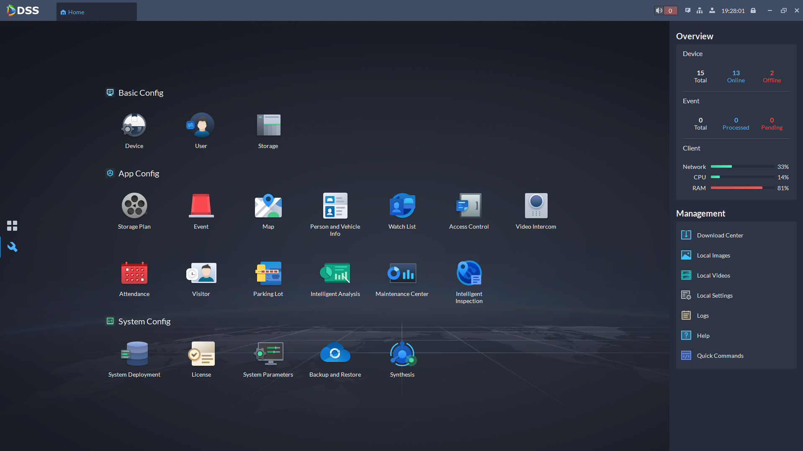
Контроль доступа | Добавление устройств и настройка
Добавление устройств и конфигурация
Управление персоналом
Управление зоной
Управление правилами
Приложение
Другие
Перед добавлением устройства вам необходимо настроить диски хранения
Шаги:
Нажмите “Конфигурация”
Нажмите “Хранилище”
2
1

Slide 5
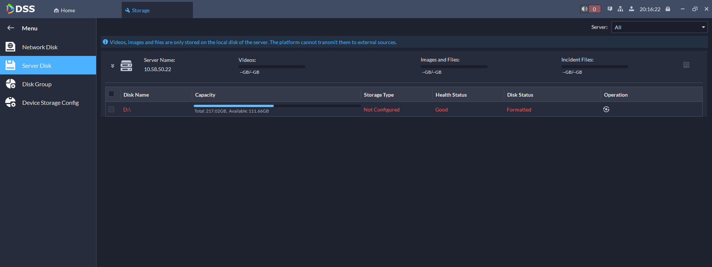
Контроль доступа | Добавление устройств и настройка
Добавление устройств и конфигурация
Управление персоналом
Управление зоной
Управление правилами
Приложение
Другие
Before adding device, you need to configure Storage Disks
Storage Configuration
In order to store face snapshots and videos, we need to configure storage disks
Disk Type:
Images and Files
Video
If there is no disk configured, DSS will not display the videos and captured images.
3
4
Note：
Both Network Disk& Server Disk can used
Tips: If you want to know the details of storage configuration, please check “How to configure DSS.pptx”

Slide 6
Контроль доступа | Добавление устройств и настройка
Добавление устройств и конфигурация
Управление персоналом
Управление зоной
Управление правилами
Приложение
Другие
Шаги:
Нажмите “Конфигурация”
Нажмите “Устройство”
2
1

Slide 7
Контроль доступа | Добавление устройств и настройка
Добавление устройств и конфигурация
Управление персоналом
Управление зоной
Управление правилами
Приложение
Другие
3
Шаги:
Нажмите «Добавить»
Выберите «Контроль доступа» в качестве категории устройства.
Выберите тип устройства:
Терминал распознавания контроля доступа
Контроллер доступа
4
5
Советы:
V8.3 не поддерживает протоколы контроля доступа 1-го поколения.
Терминал распознавания контроля доступа означает серию ASI.
Контроллер доступа означает серию ASC.

Slide 8
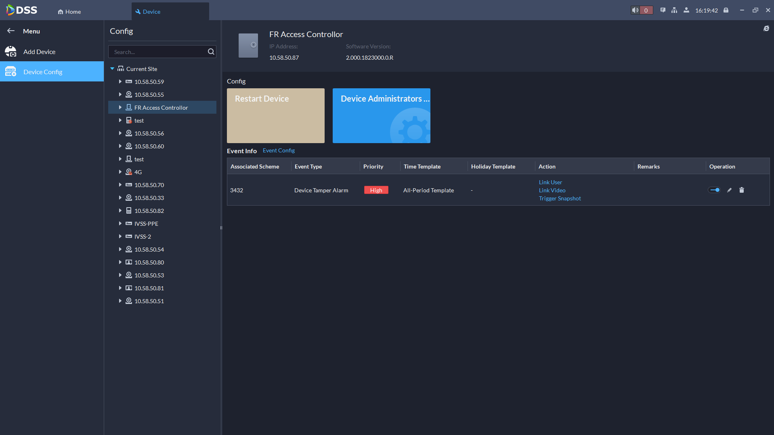
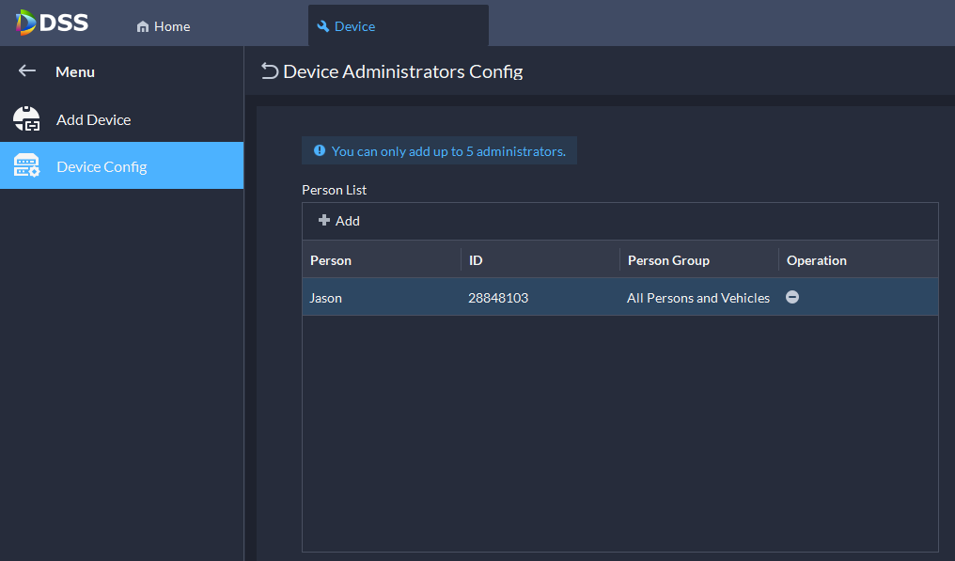
Контроль доступа | Добавление устройств и настройка
Добавление устройств и конфигурация
Управление персоналом
Управление зоной
Управление правилами
Приложение
Другие
6
1
2
2
3
Настройте устройство контроля доступа:
Перезапустить устройство: удаленный перезапуск устройства контроля доступа.
Конфигурация администраторов устройств: добавьте администраторов для устройства контроля доступа, администратор может войти в систему для настройки устройства (например: добавить человека).
Конфигурация событий: поддерживает настройку событий устройства контроля доступа.

Slide 9
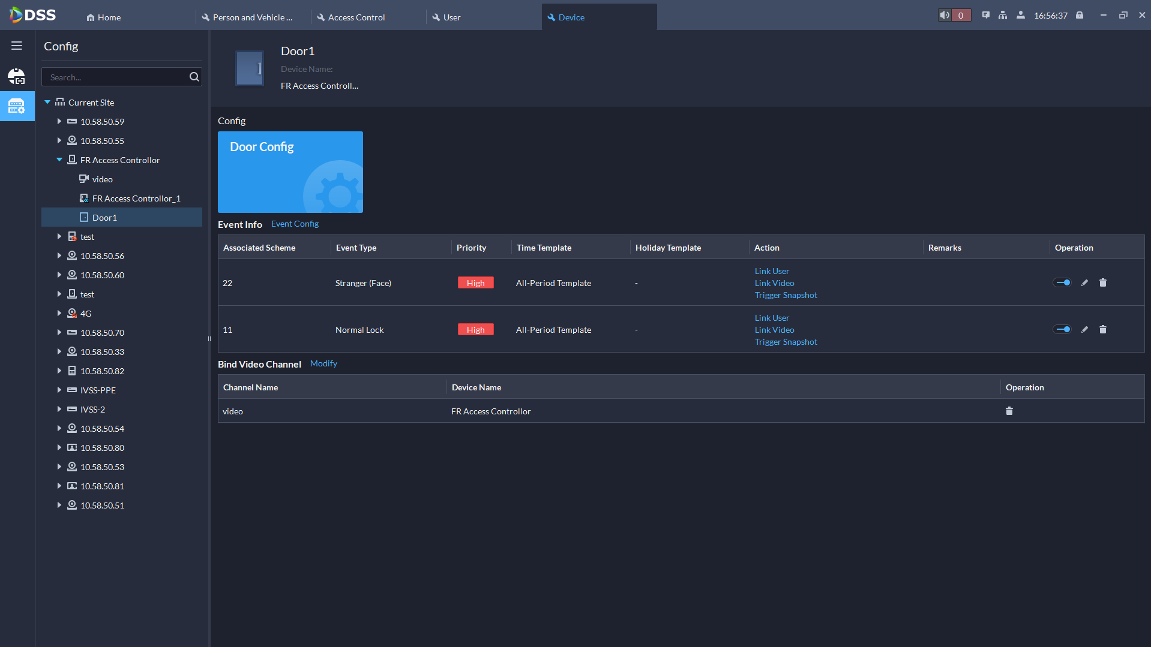
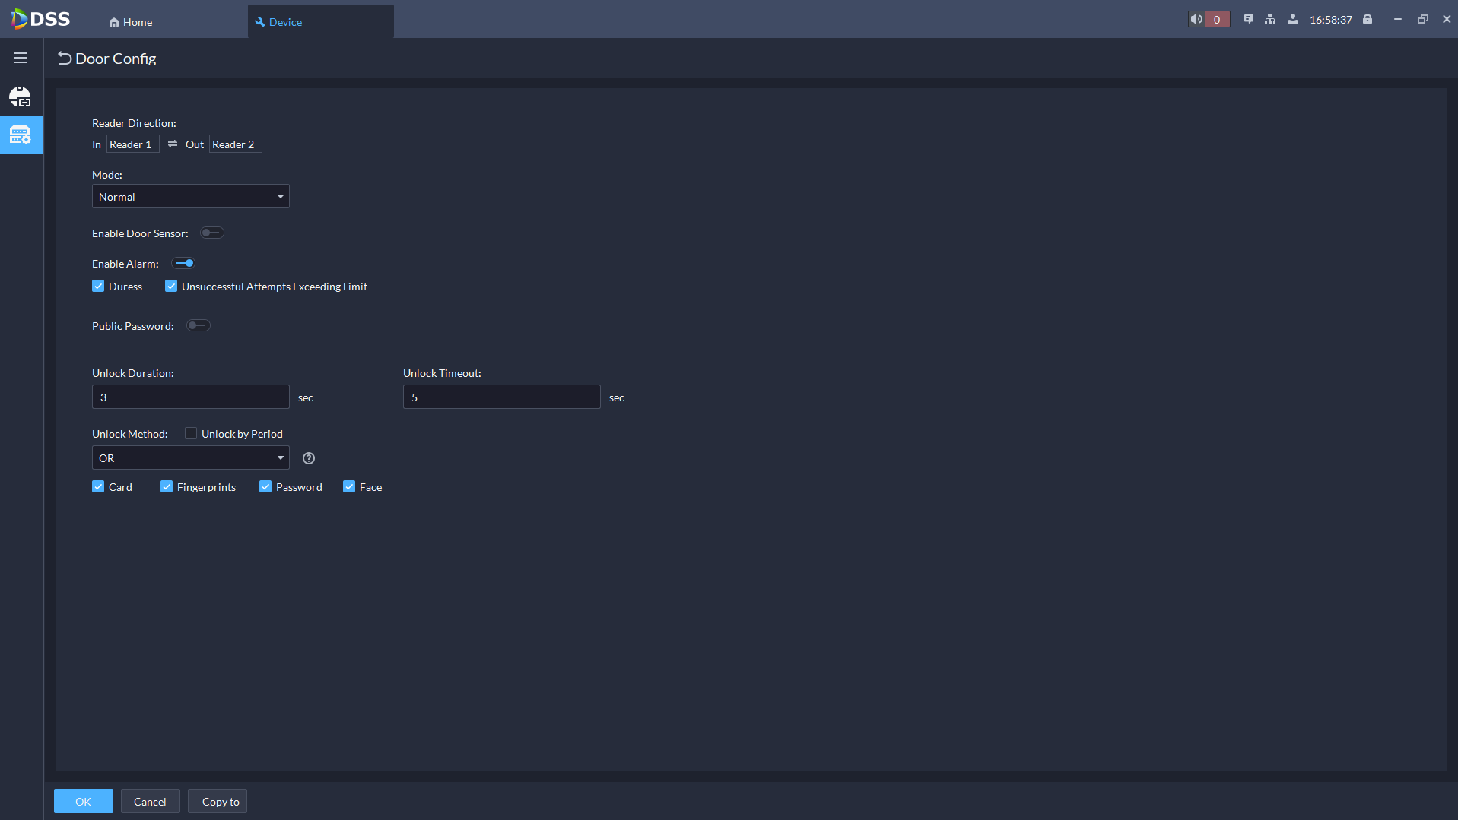
Контроль доступа | Добавление устройств и настройка
Добавление устройств и конфигурация
Управление персоналом
Управление зоной
Управление правилами
Приложение
Другие
1
2
3
Информация о конфигурации двери:
Конфигурация двери: поддерживает настройку состояния двери, NO и NC, включение сигнализации, продолжительность разблокировки, метод разблокировки и другую информацию. Его можно скопировать в другие двери.
Конфигурация событий: поддерживает настройку событий дверей. Ex DSS поддерживает сигнализацию нештатного контроля доступа: незнакомец (пароль/отпечаток пальца/лицо/карта)
Привязка видеоканала: если рядом с устройством контроля доступа имеется камера, она поддерживает привязку видеоканала для просмотра видео в реальном времени или воспроизведения видео события контроля доступа.

Slide 10
Управление персоналом
Добавление устройств и конфигурация
Управление персоналом
Управление зоной
Управление правилами
Приложение
Другие
Шаги:
Нажмите «Конфигурация»
Нажмите «Информация о человеке и транспортном средстве».
2
1

Slide 11
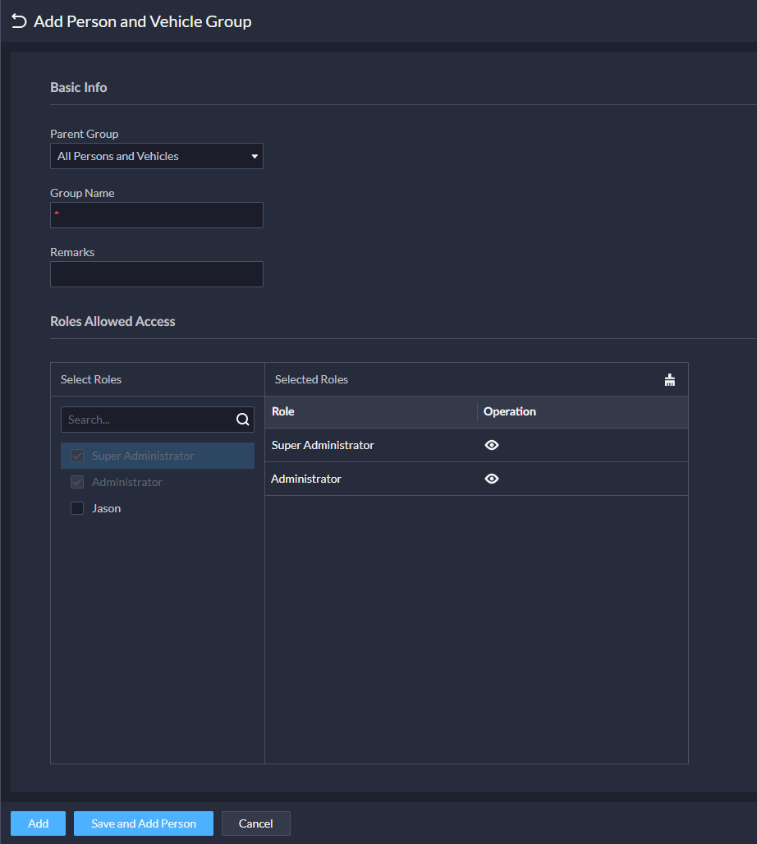
Управление персоналом
Add Devices & Configuration
Person Management
Zone Management
Rule Management
Application
Others
1
2
3
Шаги по добавлению группы людей:
Нажмите «Список персонала»
Нажмите , чтобы добавить группу людей
Назовите группу людей и нажмите «Выбрать роли» «Добавить», чтобы сохранить ее.

Slide 12
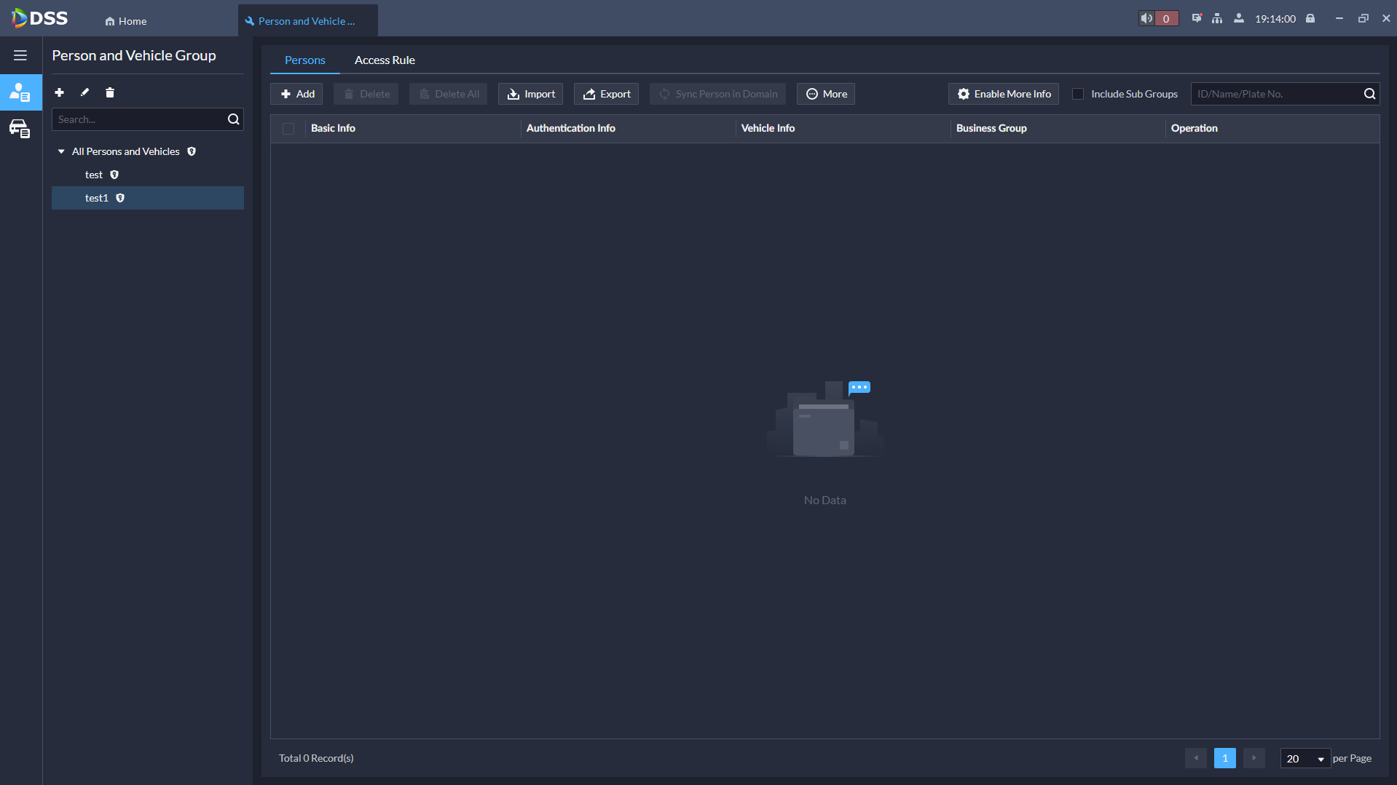
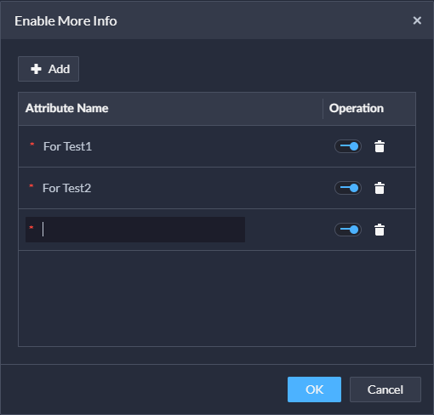
Управление персоналом
Добавление устройств и конфигурация
Управление персоналом
Управление зоной
Управление правилами
Приложение
Другие
6 важных кнопок:
Добавить: добавить человека вручную
Импорт: Импортировать людей из файла; Импортировать людей с устройства; Импорт изображений людей
Синхронизация человека в домене: добавление людей из Active Directory в DSS
Пакетная выдача карточек: выдача карточек персоналу партиями.
Включить дополнительную информацию: настроить имя столбца с информацией о персонале.
Включить подгруппы: отображение информации о людях из подгруппы.
1
2
3
4
5
6
Notes:
如果通过模板导入的人员信息，表格里面已经包括所属人员组，所属门禁权限组信息。 到此为止，认为配置结束。

Slide 13
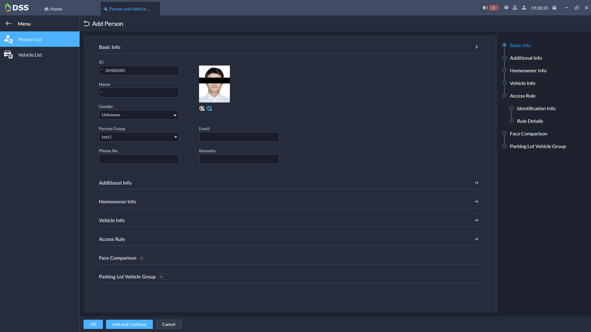
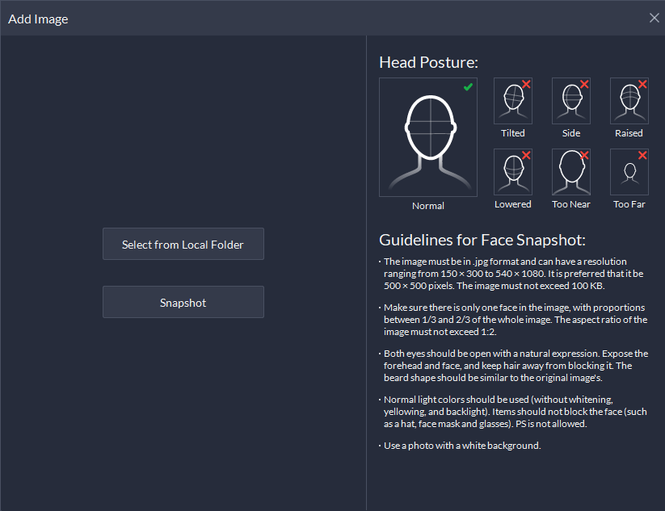
Управление персоналом
Добавление устройств и конфигурация
Управление персоналом
Управление зоной
Управление правилами
Приложение
Другие
1. Add a person manually:
Вставьте информацию о человеке:
Основная информация: необходимы удостоверение личности, имя и изображение лица.
Дополнительная информация:
Информация о домовладельце:
Информация об автомобиле:
Правило доступа:
Идентификационная информация:
Детали правила:
6. Сравнение лиц:
7. Группа транспортных средств на стоянке:
1
Notes:
Homeowner Information: 和人员所属的房间号保持一致。配置后门禁模块刷开开门记录和可视对讲模块呼叫记录显示房间号；门禁授权时支持授权房间对应的单元门口机通行权限。
Identification Information:为人员设置开门密码【此处的开门密码只对一代门禁控制器有效。】，组合开门密码，发放卡片或者指纹信息，以及生效时间段，用于开门。
每个人员最多支持发5张卡。支持手动输入卡号发卡和读卡设备发卡。卡号长度支持8位和16位，如果输入卡号位数不足8位或16位（仅二代门禁支持16位卡号），平台默认补0使达到位数要求。例如输入卡号为8004，平台处理为为00008004。如果输入卡号为1000056821，平台处理为0000001000056821。 可设置卡片为胁迫卡

Slide 14
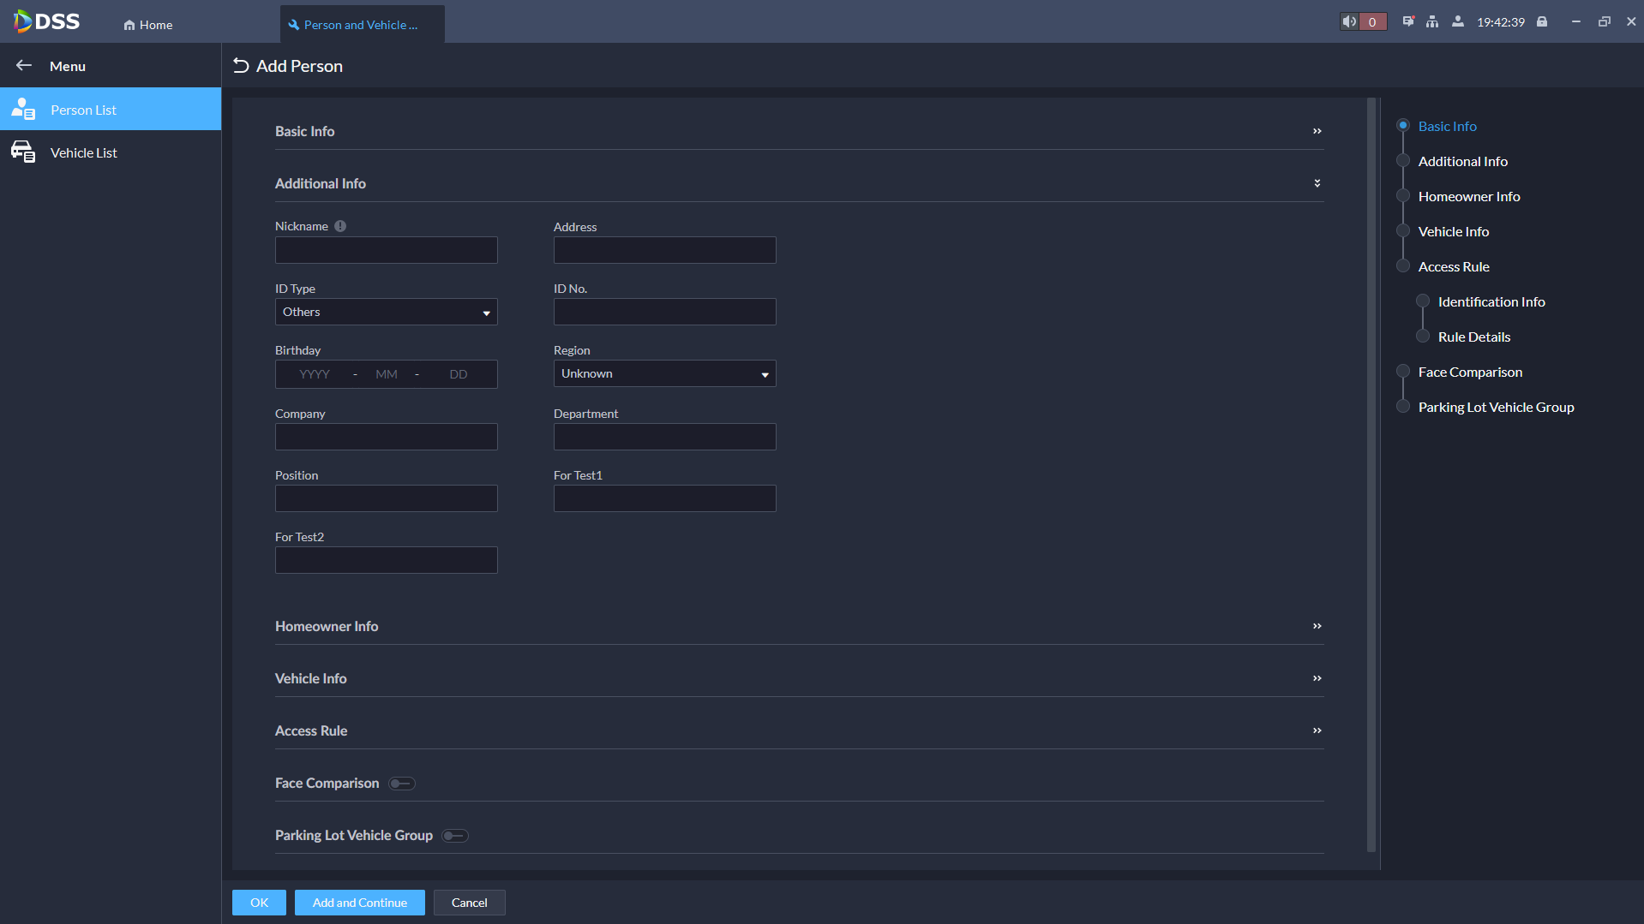
Управление персоналом
Добавление устройств и конфигурация
Управление персоналом
Управление зоной
Управление правилами
Приложение
Другие
1. Add a person manually:
Вставьте информацию о человеке:
Основная информация: необходимы удостоверение личности, имя и изображение лица.
Дополнительная информация:
Информация о домовладельце:
Информация об автомобиле:
Правило доступа:
Идентификационная информация:
Детали правила:
6. Сравнение лиц:
7. Группа транспортных средств на стоянке:
2
Customized personnel information column
Notes:
Homeowner Information: 和人员所属的房间号保持一致。配置后门禁模块刷开开门记录和可视对讲模块呼叫记录显示房间号；门禁授权时支持授权房间对应的单元门口机通行权限。
Identification Information:为人员设置开门密码【此处的开门密码只对一代门禁控制器有效。】，组合开门密码，发放卡片或者指纹信息，以及生效时间段，用于开门。
每个人员最多支持发5张卡。支持手动输入卡号发卡和读卡设备发卡。卡号长度支持8位和16位，如果输入卡号位数不足8位或16位（仅二代门禁支持16位卡号），平台默认补0使达到位数要求。例如输入卡号为8004，平台处理为为00008004。如果输入卡号为1000056821，平台处理为0000001000056821。 可设置卡片为胁迫卡

Slide 15
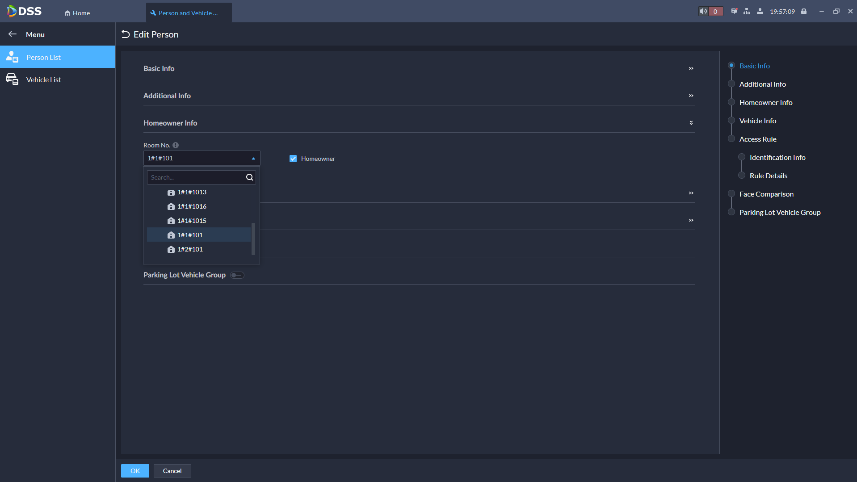
Управление персоналом
Добавление устройств и конфигурация
Управление персоналом
Управление зоной
Управление правилами
Приложение
Другие
1. Add a person manually:
Вставьте информацию о человеке:
Основная информация: необходимы удостоверение личности, имя и изображение лица.
Дополнительная информация:
Информация о домовладельце:
Информация об автомобиле:
Правило доступа:
Идентификационная информация:
Детали правила:
6. Сравнение лиц:
7. Группа транспортных средств на стоянке:
3
Notes:
Homeowner Information: 和人员所属的房间号保持一致。配置后门禁模块刷开开门记录和可视对讲模块呼叫记录显示房间号；门禁授权时支持授权房间对应的单元门口机通行权限。
Identification Information:为人员设置开门密码【此处的开门密码只对一代门禁控制器有效。】，组合开门密码，发放卡片或者指纹信息，以及生效时间段，用于开门。
每个人员最多支持发5张卡。支持手动输入卡号发卡和读卡设备发卡。卡号长度支持8位和16位，如果输入卡号位数不足8位或16位（仅二代门禁支持16位卡号），平台默认补0使达到位数要求。例如输入卡号为8004，平台处理为为00008004。如果输入卡号为1000056821，平台处理为0000001000056821。 可设置卡片为胁迫卡

Slide 16
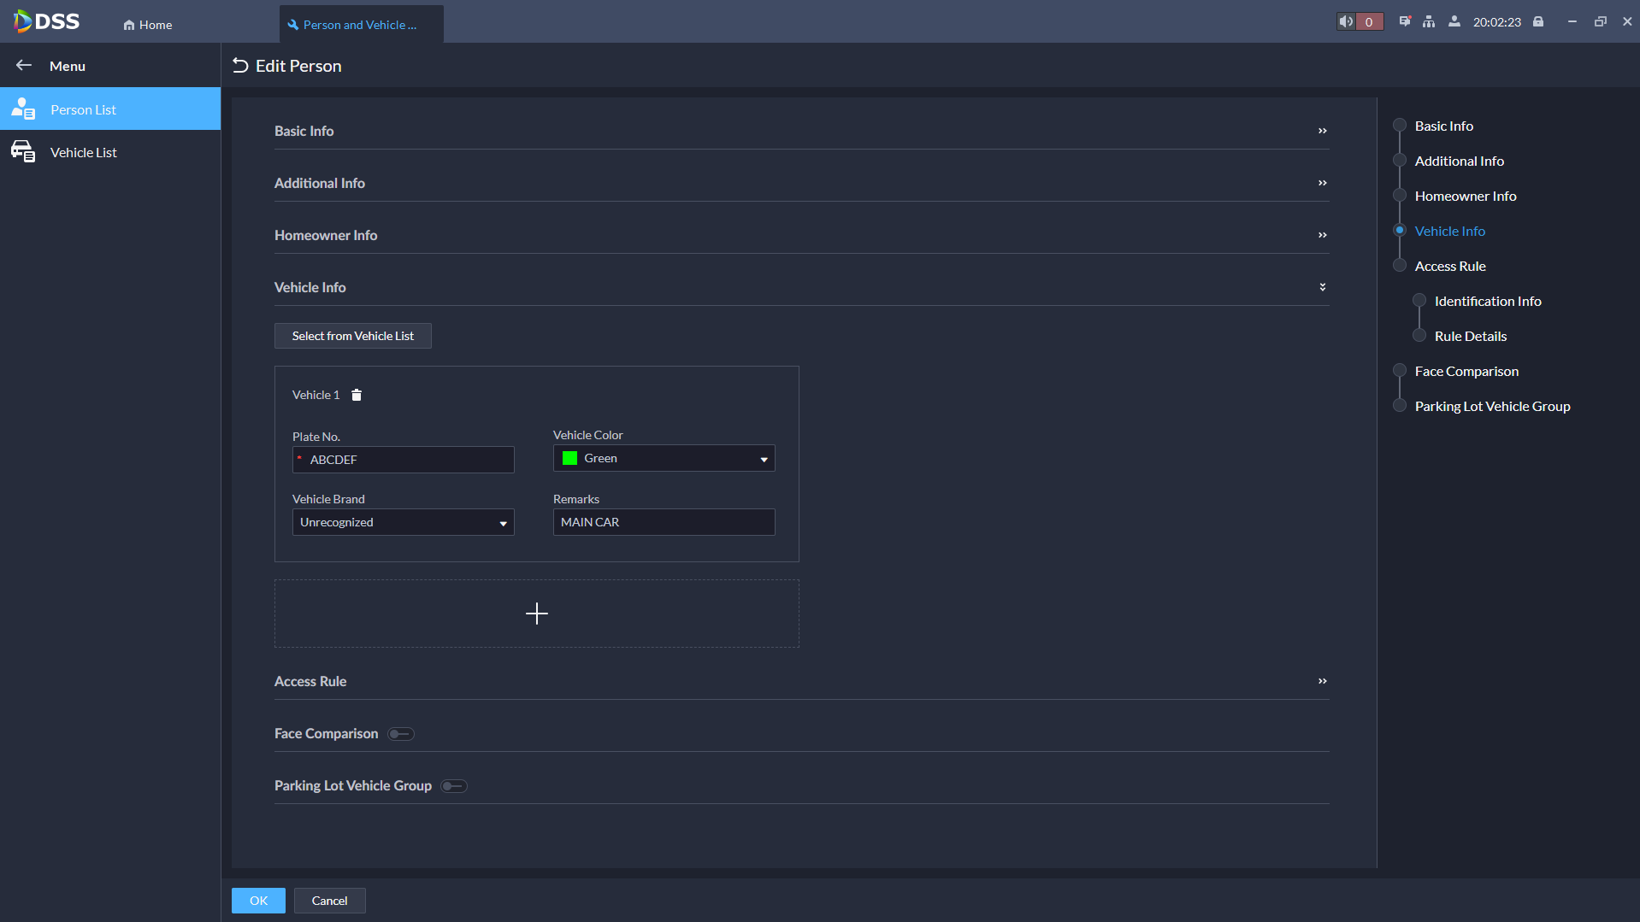
Управление персоналом
Добавление устройств и конфигурация
Управление персоналом
Управление зоной
Управление правилами
Приложение
Другие
1. Add a person manually:
Вставьте информацию о человеке:
Основная информация: необходимы удостоверение личности, имя и изображение лица.
Дополнительная информация:
Информация о домовладельце:
Информация об автомобиле:
Правило доступа:
Идентификационная информация:
Детали правила:
6. Сравнение лиц:
7. Группа транспортных средств на стоянке:
4
Notes:
Homeowner Information: 和人员所属的房间号保持一致。配置后门禁模块刷开开门记录和可视对讲模块呼叫记录显示房间号；门禁授权时支持授权房间对应的单元门口机通行权限。
Identification Information:为人员设置开门密码【此处的开门密码只对一代门禁控制器有效。】，组合开门密码，发放卡片或者指纹信息，以及生效时间段，用于开门。
每个人员最多支持发5张卡。支持手动输入卡号发卡和读卡设备发卡。卡号长度支持8位和16位，如果输入卡号位数不足8位或16位（仅二代门禁支持16位卡号），平台默认补0使达到位数要求。例如输入卡号为8004，平台处理为为00008004。如果输入卡号为1000056821，平台处理为0000001000056821。 可设置卡片为胁迫卡

Slide 17
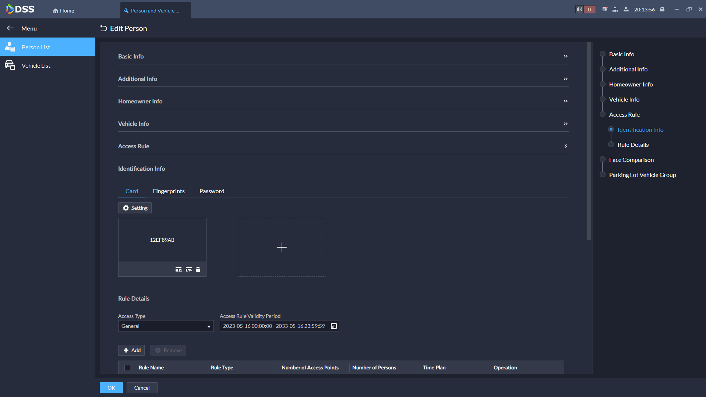
Управление персоналом
Добавление устройств и конфигурация
Управление персоналом
Управление зоной
Управление правилами
Приложение
Другие
1. Add a person manually:
Вставьте информацию о человеке:
Основная информация: необходимы удостоверение личности, имя и изображение лица.
Дополнительная информация:
Информация о домовладельце:
Информация об автомобиле:
Правило доступа:
Идентификационная информация:
Детали правила:
6. Сравнение лиц:
7. Группа транспортных средств на стоянке:
5
Notes:
Homeowner Information: 和人员所属的房间号保持一致。配置后门禁模块刷开开门记录和可视对讲模块呼叫记录显示房间号；门禁授权时支持授权房间对应的单元门口机通行权限。
Identification Information:为人员设置开门密码【此处的开门密码只对一代门禁控制器有效。】，组合开门密码，发放卡片或者指纹信息，以及生效时间段，用于开门。
每个人员最多支持发5张卡。支持手动输入卡号发卡和读卡设备发卡。卡号长度支持8位和16位，如果输入卡号位数不足8位或16位（仅二代门禁支持16位卡号），平台默认补0使达到位数要求。例如输入卡号为8004，平台处理为为00008004。如果输入卡号为1000056821，平台处理为0000001000056821。 可设置卡片为胁迫卡

Slide 18
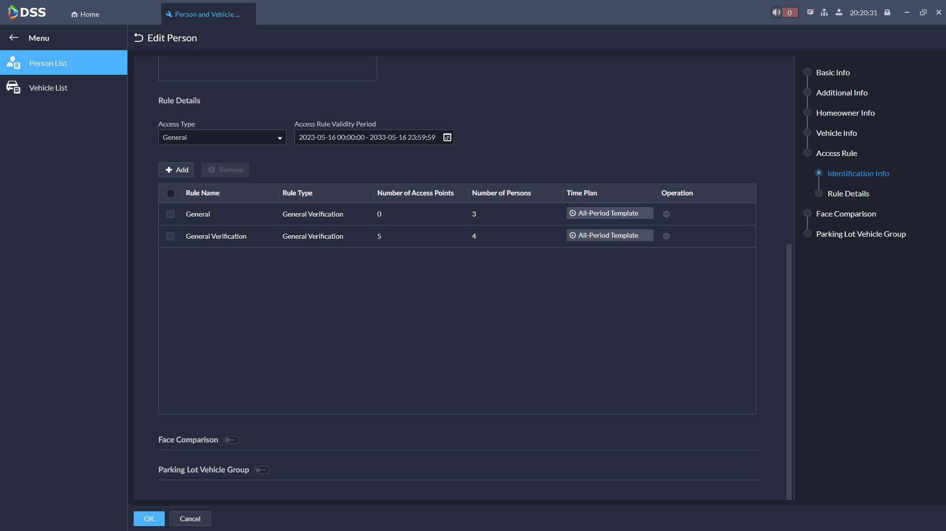
Управление персоналом
Добавление устройств и конфигурация
Управление персоналом
Управление зоной
Управление правилами
Приложение
Другие
1 Вручную:
Вставьте информацию о человеке:
Основная информация: необходимы удостоверение личности, имя и изображение лица.
Дополнительная информация:
Информация о домовладельце:
Информация об автомобиле:
Правило доступа:
Идентификационная информация:
Детали правила:
6. Сравнение лиц:
7. Группа транспортных средств на стоянке:
5
Notes:
Homeowner Information: 和人员所属的房间号保持一致。配置后门禁模块刷开开门记录和可视对讲模块呼叫记录显示房间号；门禁授权时支持授权房间对应的单元门口机通行权限。
Identification Information:为人员设置开门密码【此处的开门密码只对一代门禁控制器有效。】，组合开门密码，发放卡片或者指纹信息，以及生效时间段，用于开门。
每个人员最多支持发5张卡。支持手动输入卡号发卡和读卡设备发卡。卡号长度支持8位和16位，如果输入卡号位数不足8位或16位（仅二代门禁支持16位卡号），平台默认补0使达到位数要求。例如输入卡号为8004，平台处理为为00008004。如果输入卡号为1000056821，平台处理为0000001000056821。 可设置卡片为胁迫卡

Slide 19
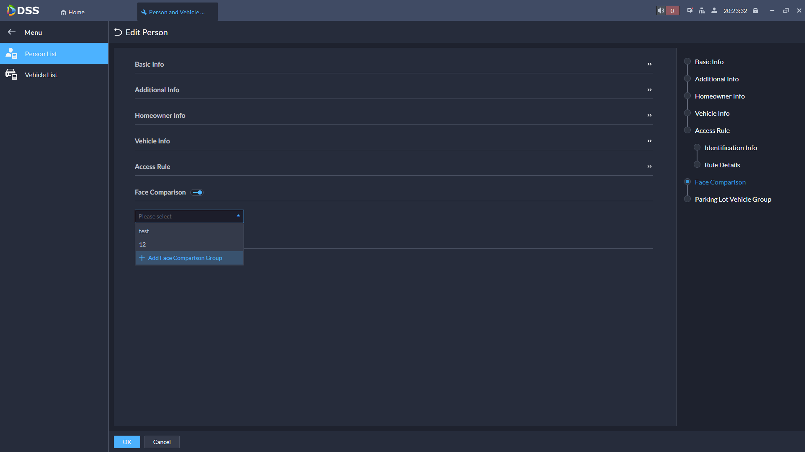
Управление персоналом
Добавление устройств и конфигурация
Управление персоналом
Управление зоной
Управление правилами
Приложение
Другие
1. Вручную:
Вставьте информацию о человеке:
Основная информация: необходимы удостоверение личности, имя и изображение лица.
Дополнительная информация:
Информация о домовладельце:
Информация об автомобиле:
Правило доступа:
Идентификационная информация:
Детали правила:
6. Сравнение лиц:
7. Группа транспортных средств на стоянке:
6
Notes:
Homeowner Information: 和人员所属的房间号保持一致。配置后门禁模块刷开开门记录和可视对讲模块呼叫记录显示房间号；门禁授权时支持授权房间对应的单元门口机通行权限。
Identification Information:为人员设置开门密码【此处的开门密码只对一代门禁控制器有效。】，组合开门密码，发放卡片或者指纹信息，以及生效时间段，用于开门。
每个人员最多支持发5张卡。支持手动输入卡号发卡和读卡设备发卡。卡号长度支持8位和16位，如果输入卡号位数不足8位或16位（仅二代门禁支持16位卡号），平台默认补0使达到位数要求。例如输入卡号为8004，平台处理为为00008004。如果输入卡号为1000056821，平台处理为0000001000056821。 可设置卡片为胁迫卡

Slide 20
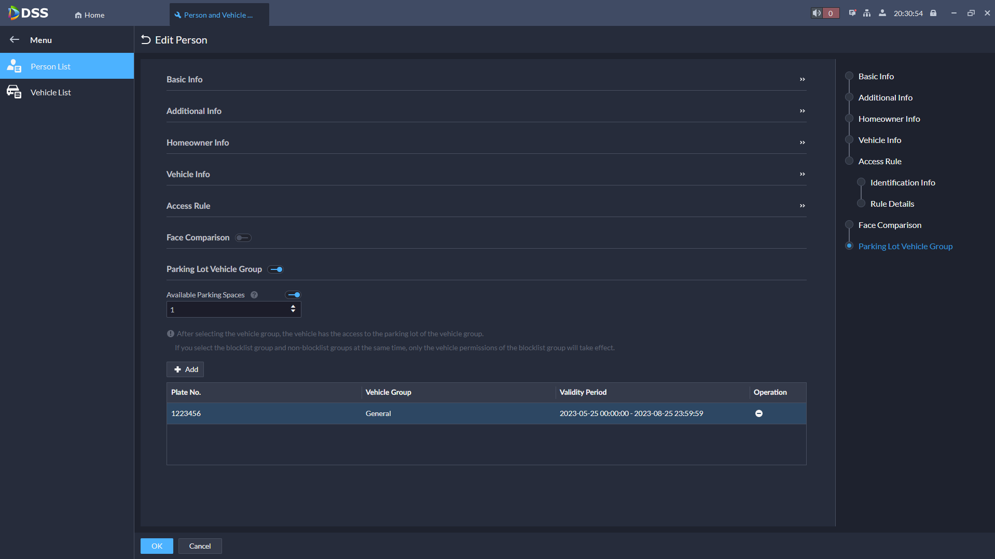
Управление персоналом
Добавление устройств и конфигурация
Управление персоналом
Управление зоной
Управление правилами
Приложение
Другие
1. Вручную:
Вставьте информацию о человеке:
Основная информация: необходимы удостоверение личности, имя и изображение лица.
Дополнительная информация:
Информация о домовладельце:
Информация об автомобиле:
Правило доступа:
Идентификационная информация:
Детали правила:
6. Сравнение лиц:
7. Группа транспортных средств на стоянке:
7
Notes:
Homeowner Information: 和人员所属的房间号保持一致。配置后门禁模块刷开开门记录和可视对讲模块呼叫记录显示房间号；门禁授权时支持授权房间对应的单元门口机通行权限。
Identification Information:为人员设置开门密码【此处的开门密码只对一代门禁控制器有效。】，组合开门密码，发放卡片或者指纹信息，以及生效时间段，用于开门。
每个人员最多支持发5张卡。支持手动输入卡号发卡和读卡设备发卡。卡号长度支持8位和16位，如果输入卡号位数不足8位或16位（仅二代门禁支持16位卡号），平台默认补0使达到位数要求。例如输入卡号为8004，平台处理为为00008004。如果输入卡号为1000056821，平台处理为0000001000056821。 可设置卡片为胁迫卡

Slide 21
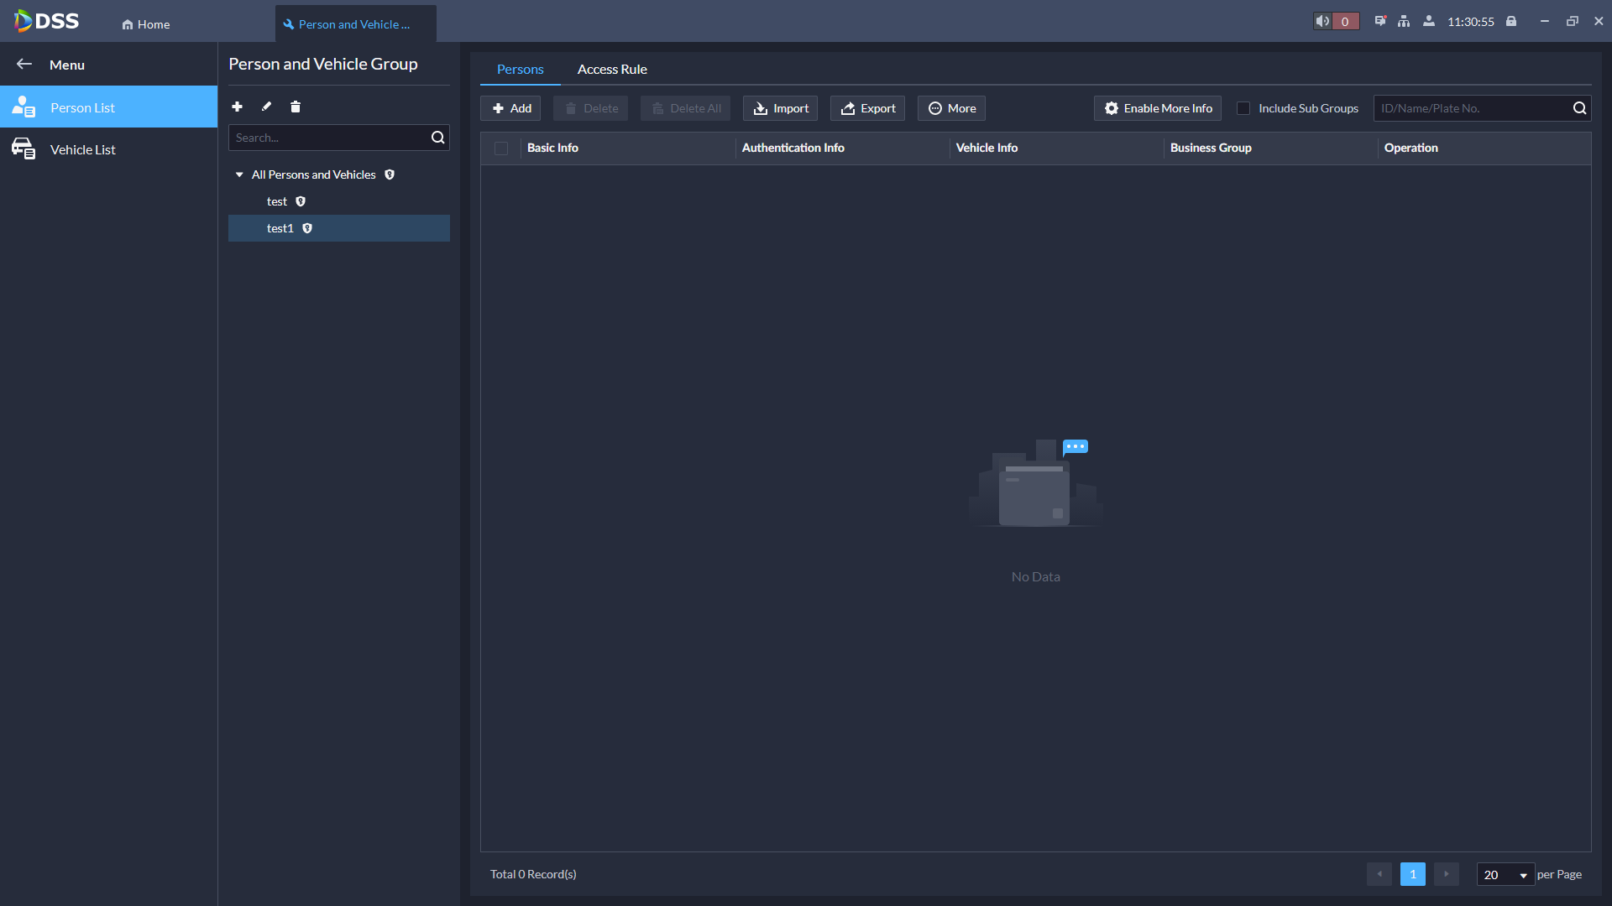
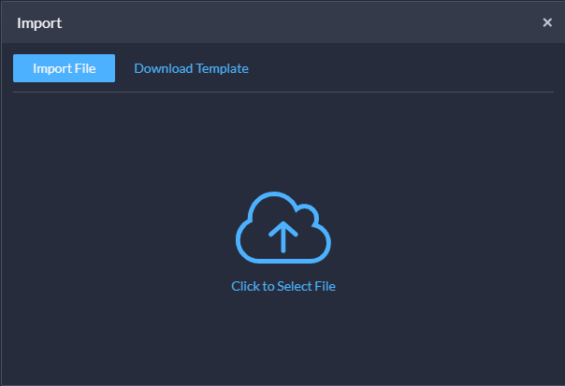
Управление персоналом
Добавление устройств и конфигурация
Управление персоналом
Управление зоной
Управление правилами
Приложение
Другие
2. Добавить из файла
1
Импортировать людей из файла:
Нажмите «Импортировать»
Выберите «Импортировать из файла»
Нажмите «Загрузить шаблон».
Имитируйте содержимое шаблона для заполнения информации о персонале.
Выберите файл, DSS автоматически добавит людей в соответствии с информацией в файле.
2
5
3
5
Notes:
Homeowner Information: 和人员所属的房间号保持一致。配置后门禁模块刷开开门记录和可视对讲模块呼叫记录显示房间号；门禁授权时支持授权房间对应的单元门口机通行权限。
Identification Information:为人员设置开门密码【此处的开门密码只对一代门禁控制器有效。】，组合开门密码，发放卡片或者指纹信息，以及生效时间段，用于开门。
每个人员最多支持发5张卡。支持手动输入卡号发卡和读卡设备发卡。卡号长度支持8位和16位，如果输入卡号位数不足8位或16位（仅二代门禁支持16位卡号），平台默认补0使达到位数要求。例如输入卡号为8004，平台处理为为00008004。如果输入卡号为1000056821，平台处理为0000001000056821。 可设置卡片为胁迫卡

Slide 22
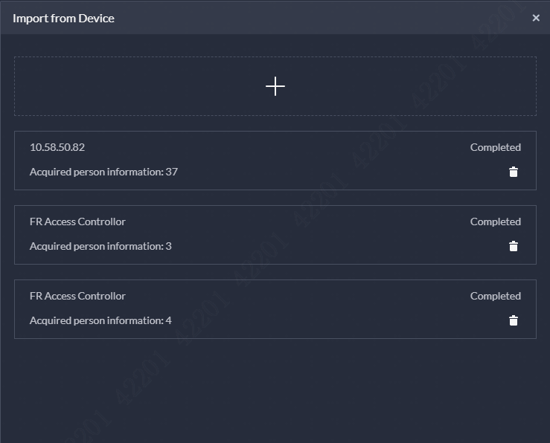
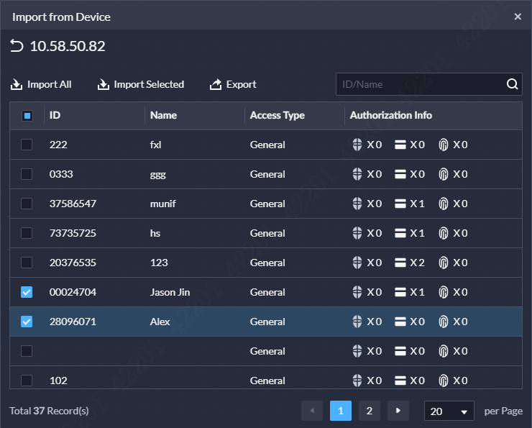
Управление персоналом
Добавление устройств и конфигурация
Управление персоналом
Управление зоной
Управление правилами
Приложение
Другие
3. Добавить с устройства
1
Импортировать людей с устройства:
Нажмите «Импортировать»
Выберите «Импортировать с устройства».
Дважды щелкните, чтобы выбрать устройство
Выберите людей и нажмите «Импортировать».
2
4
3
Советы:
Если кто-то уже есть в списке сотрудников DSS, а затем вы выбираете и импортируете этого человека в устройство, DSS выдаст сообщение об ошибке.
Notes:
Homeowner Information: 和人员所属的房间号保持一致。配置后门禁模块刷开开门记录和可视对讲模块呼叫记录显示房间号；门禁授权时支持授权房间对应的单元门口机通行权限。
Identification Information:为人员设置开门密码【此处的开门密码只对一代门禁控制器有效。】，组合开门密码，发放卡片或者指纹信息，以及生效时间段，用于开门。
每个人员最多支持发5张卡。支持手动输入卡号发卡和读卡设备发卡。卡号长度支持8位和16位，如果输入卡号位数不足8位或16位（仅二代门禁支持16位卡号），平台默认补0使达到位数要求。例如输入卡号为8004，平台处理为为00008004。如果输入卡号为1000056821，平台处理为0000001000056821。 可设置卡片为胁迫卡

Slide 23
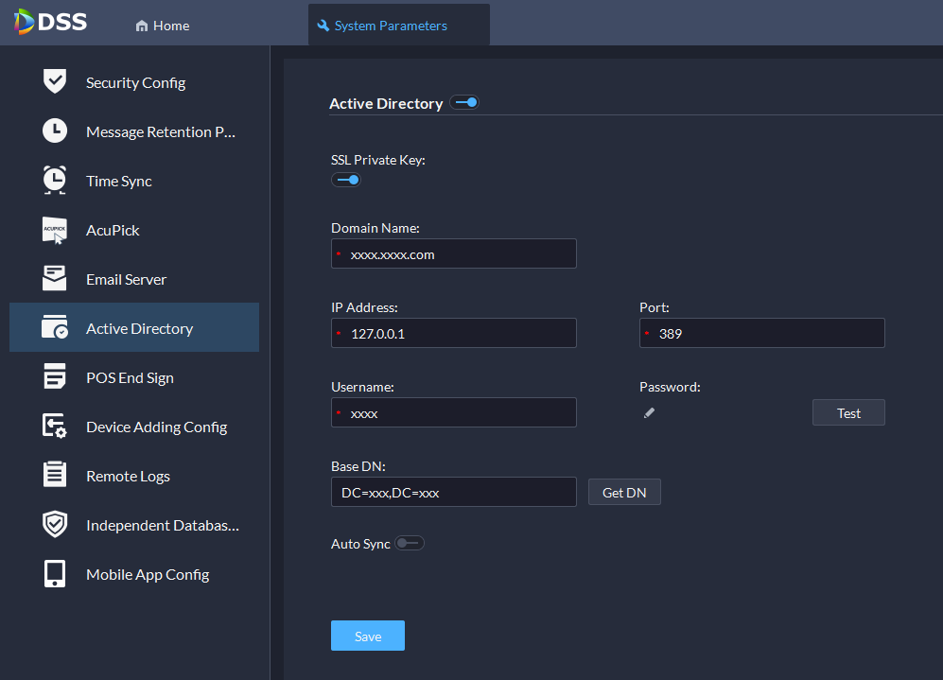
Управление персоналом
Добавление устройств и конфигурация
Управление персоналом
Управление зоной
Управление правилами
Приложение
Другие
4. Синхронизировать пользователя в домене
Шаги по привязке Active Directory:
Включить «Активный каталог»;
Заполните имя домена, IP-адрес, порт, имя пользователя, пароль;
Нажмите «Получить DN», основная информация DN будет получена автоматически;
Нажмите «Тест», если информация о домене доступна, появится сообщение;
Нажмите «Сохранить».
Советы:
1. Пароль необходимо вводить вручную
2. Включить/отключить SSL согласно требованиям.
3. Для получения более подробной информации, пожалуйста, проверьте «Как настроить DSS.pptx».
1
Safer after enabling
2
4
3
5
Notes:
Homeowner Information: 和人员所属的房间号保持一致。配置后门禁模块刷开开门记录和可视对讲模块呼叫记录显示房间号；门禁授权时支持授权房间对应的单元门口机通行权限。
Identification Information:为人员设置开门密码【此处的开门密码只对一代门禁控制器有效。】，组合开门密码，发放卡片或者指纹信息，以及生效时间段，用于开门。
每个人员最多支持发5张卡。支持手动输入卡号发卡和读卡设备发卡。卡号长度支持8位和16位，如果输入卡号位数不足8位或16位（仅二代门禁支持16位卡号），平台默认补0使达到位数要求。例如输入卡号为8004，平台处理为为00008004。如果输入卡号为1000056821，平台处理为0000001000056821。 可设置卡片为胁迫卡

Slide 24
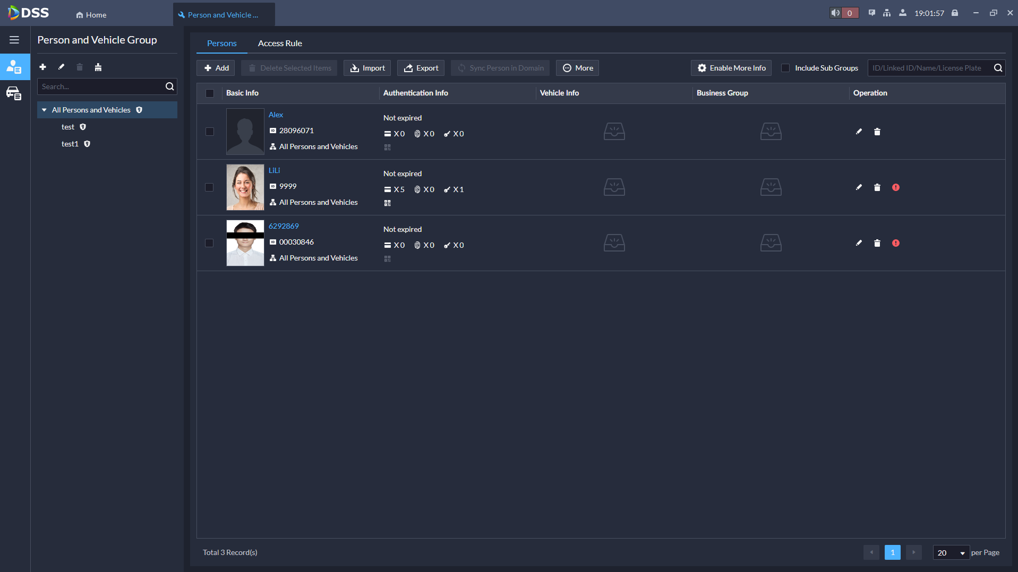
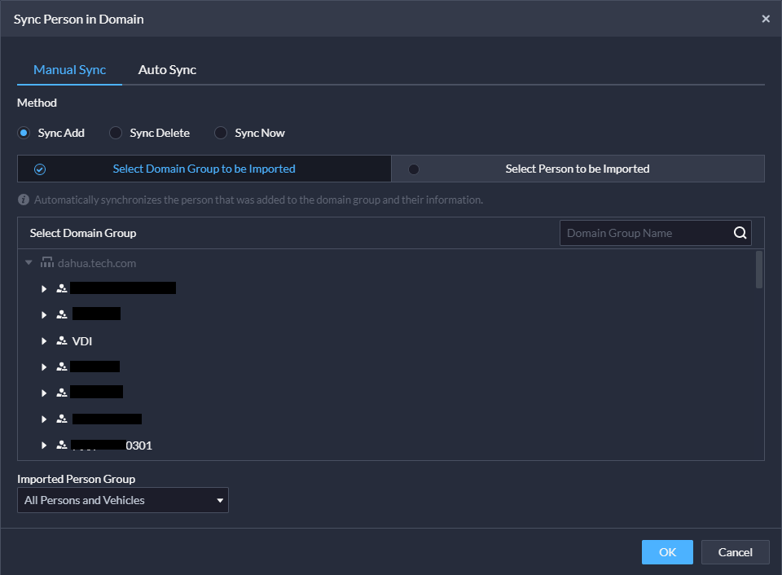
Управление персоналом
Добавление устройств и конфигурация
Управление персоналом
Управление зоной
Управление правилами
Приложение
Другие
4. Sync Person in Domain
1
Синхронизировать человека в домене:
Нажмите «Синхронизировать человека в домене».
Нажмите «Ручная синхронизация».
Выберите «Синхронизировать добавление».
Выберите «Выбрать группу доменов для импорта».
Выберите группу доменов
Выберите группу людей
Нажмите «ОК»
2
3
4
5
6
7
Советы:
Если необходимо связать несколько доменных групп и групп людей, повторите шаги 1–7.
И «Синхронизировать сейчас», и «Автосинхронизация» позволяют только добавлять персонал или обновлять информацию о нем. Если человек удален из домена, воспользуйтесь функцией «Синхронное удаление», чтобы удалить этого человека в DSS.
Notes:
Homeowner Information: 和人员所属的房间号保持一致。配置后门禁模块刷开开门记录和可视对讲模块呼叫记录显示房间号；门禁授权时支持授权房间对应的单元门口机通行权限。
Identification Information:为人员设置开门密码【此处的开门密码只对一代门禁控制器有效。】，组合开门密码，发放卡片或者指纹信息，以及生效时间段，用于开门。
每个人员最多支持发5张卡。支持手动输入卡号发卡和读卡设备发卡。卡号长度支持8位和16位，如果输入卡号位数不足8位或16位（仅二代门禁支持16位卡号），平台默认补0使达到位数要求。例如输入卡号为8004，平台处理为为00008004。如果输入卡号为1000056821，平台处理为0000001000056821。 可设置卡片为胁迫卡

Slide 25
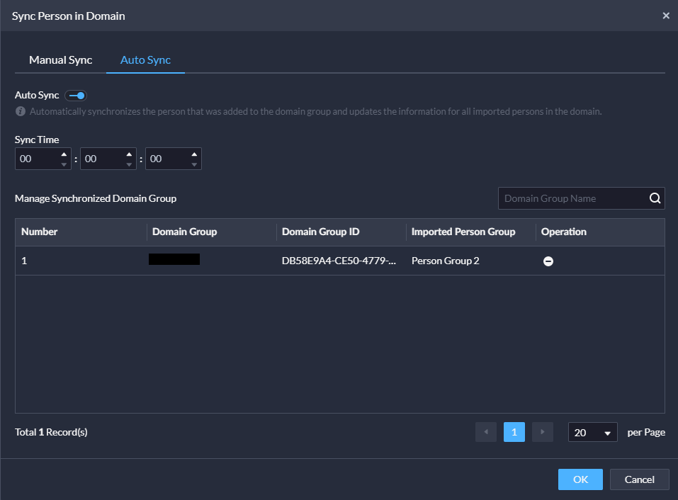
Управление персоналом
Добавление устройств и конфигурация
Управление персоналом
Управление зоной
Управление правилами
Приложение
Другие
4. Sync Person in Domain
8
Синхронизировать человека в домене:
Нажмите «Синхронизировать человека в домене».
Выберите «Автосинхронизация».
Включите «Автосинхронизацию» и настройте «Время синхронизации».
Нажмите «ОК», чтобы сохранить конфигурацию.
9
10
11
Notes:
Homeowner Information: 和人员所属的房间号保持一致。配置后门禁模块刷开开门记录和可视对讲模块呼叫记录显示房间号；门禁授权时支持授权房间对应的单元门口机通行权限。
Identification Information:为人员设置开门密码【此处的开门密码只对一代门禁控制器有效。】，组合开门密码，发放卡片或者指纹信息，以及生效时间段，用于开门。
每个人员最多支持发5张卡。支持手动输入卡号发卡和读卡设备发卡。卡号长度支持8位和16位，如果输入卡号位数不足8位或16位（仅二代门禁支持16位卡号），平台默认补0使达到位数要求。例如输入卡号为8004，平台处理为为00008004。如果输入卡号为1000056821，平台处理为0000001000056821。 可设置卡片为胁迫卡

Slide 26
Управление персоналом
Добавление устройств и конфигурация
Управление персоналом
Управление зоной
Управление правилами
Приложение
Другие
4. Sync Person in Domain
1
Импортируйте изображения людей:
Нажмите «Импортировать»
Выберите «Импортировать изображение человека».
Нажмите «Загрузить шаблон».
Организуйте изображения людей по мере необходимости
Выберите файл, DSS автоматически добавит изображения к информации о персонале.
2
5
3
5
Notes:
Homeowner Information: 和人员所属的房间号保持一致。配置后门禁模块刷开开门记录和可视对讲模块呼叫记录显示房间号；门禁授权时支持授权房间对应的单元门口机通行权限。
Identification Information:为人员设置开门密码【此处的开门密码只对一代门禁控制器有效。】，组合开门密码，发放卡片或者指纹信息，以及生效时间段，用于开门。
每个人员最多支持发5张卡。支持手动输入卡号发卡和读卡设备发卡。卡号长度支持8位和16位，如果输入卡号位数不足8位或16位（仅二代门禁支持16位卡号），平台默认补0使达到位数要求。例如输入卡号为8004，平台处理为为00008004。如果输入卡号为1000056821，平台处理为0000001000056821。 可设置卡片为胁迫卡

Slide 27
Управление персоналом
Добавление устройств и конфигурация
Управление персоналом
Управление зоной
Управление правилами
Приложение
Другие
4. Sync Person in Domain
1
Карточки пакетного выпуска:
Нажмите «Еще»
Нажмите «Пакетная выдача карточек».
Изменить срок действия
Выберите картридер
Выдавайте карты по одной
2
3
4
5
Notes:
Homeowner Information: 和人员所属的房间号保持一致。配置后门禁模块刷开开门记录和可视对讲模块呼叫记录显示房间号；门禁授权时支持授权房间对应的单元门口机通行权限。
Identification Information:为人员设置开门密码【此处的开门密码只对一代门禁控制器有效。】，组合开门密码，发放卡片或者指纹信息，以及生效时间段，用于开门。
每个人员最多支持发5张卡。支持手动输入卡号发卡和读卡设备发卡。卡号长度支持8位和16位，如果输入卡号位数不足8位或16位（仅二代门禁支持16位卡号），平台默认补0使达到位数要求。例如输入卡号为8004，平台处理为为00008004。如果输入卡号为1000056821，平台处理为0000001000056821。 可设置卡片为胁迫卡

Slide 28
Контроль доступа | Управление зоной
Добавление устройств и конфигурация
Управление персоналом
Управление зоной
Управление правилами
Приложение
Другие
Шаги:
Нажмите «Конфигурация»
Нажмите «Контроль доступа»
2
1

Slide 29
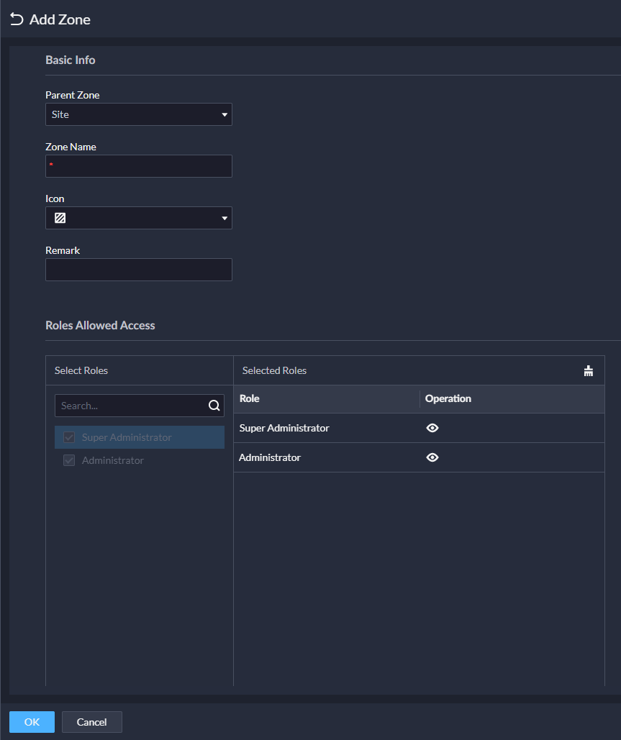
Контроль доступа | Управление зоной
Добавление устройств и конфигурация
Управление персоналом
Управление зоной
Управление правилами
Приложение
Другие
1. Add a zone manually:
Шаги по добавлению зоны:
Нажмите «Конфигурация»
Нажмите «+», чтобы добавить зону вручную.
Заполните информацию
Нажмите «ОК», чтобы сохранить конфигурацию.
1
2
3
4

Slide 30
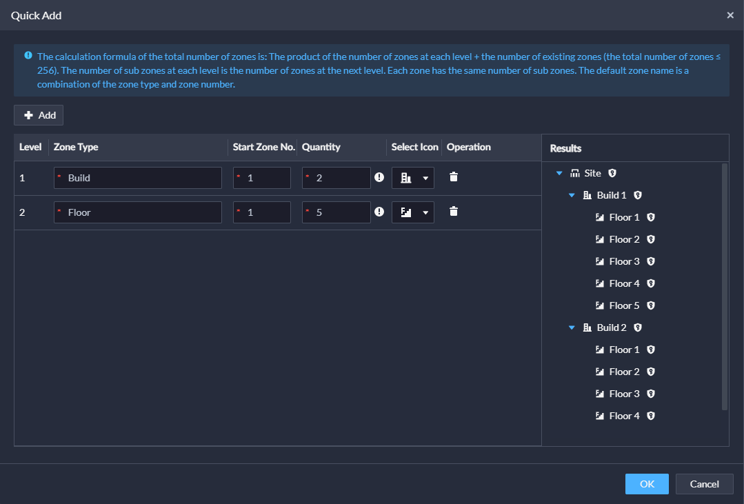
Контроль доступа | Управление зоной
Добавление устройств и конфигурация
Управление персоналом
Управление зоной
Управление правилами
Приложение
Другие
2. Batch add zones:
Шаги по добавлению зон:
Нажмите «Конфигурация»
Нажмите «+», чтобы добавить зону вручную.
Добавьте нужную вам зону и заполните информацию
Нажмите «ОК», чтобы сохранить конфигурацию.
1
2
3
4

Slide 31
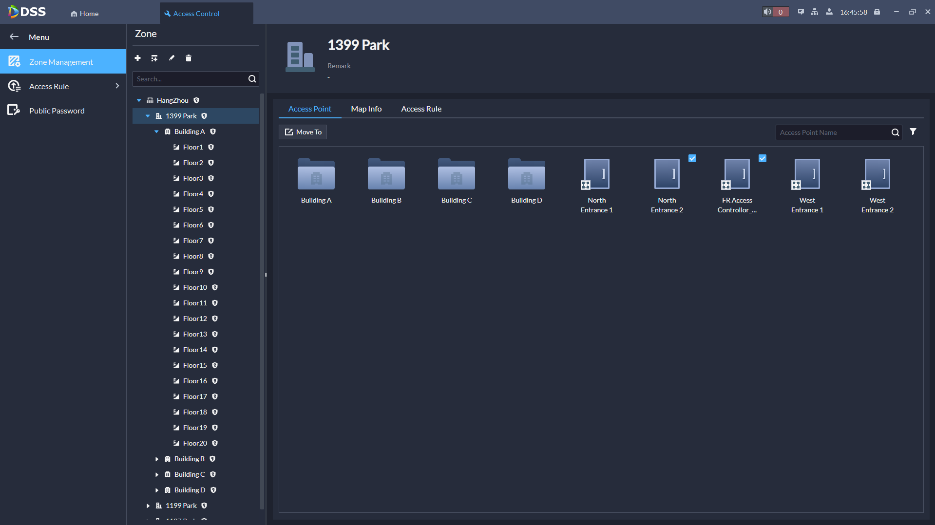
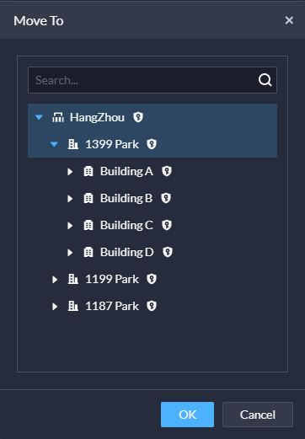
Контроль доступа | Управление зоной
Добавление устройств и конфигурация
Управление персоналом
Управление зоной
Управление правилами
Приложение
Другие
1
Действия по перемещению точек доступа:
Выберите зону
Нажмите «Точка доступа»
Выберите точки доступа, которые необходимо переместить, и щелкните правой кнопкой мыши.
Нажмите «Переместить в»
Выберите зону, к которой принадлежат эти точки доступа.
Нажмите «ОК»
2
3
4
5
6

Slide 32
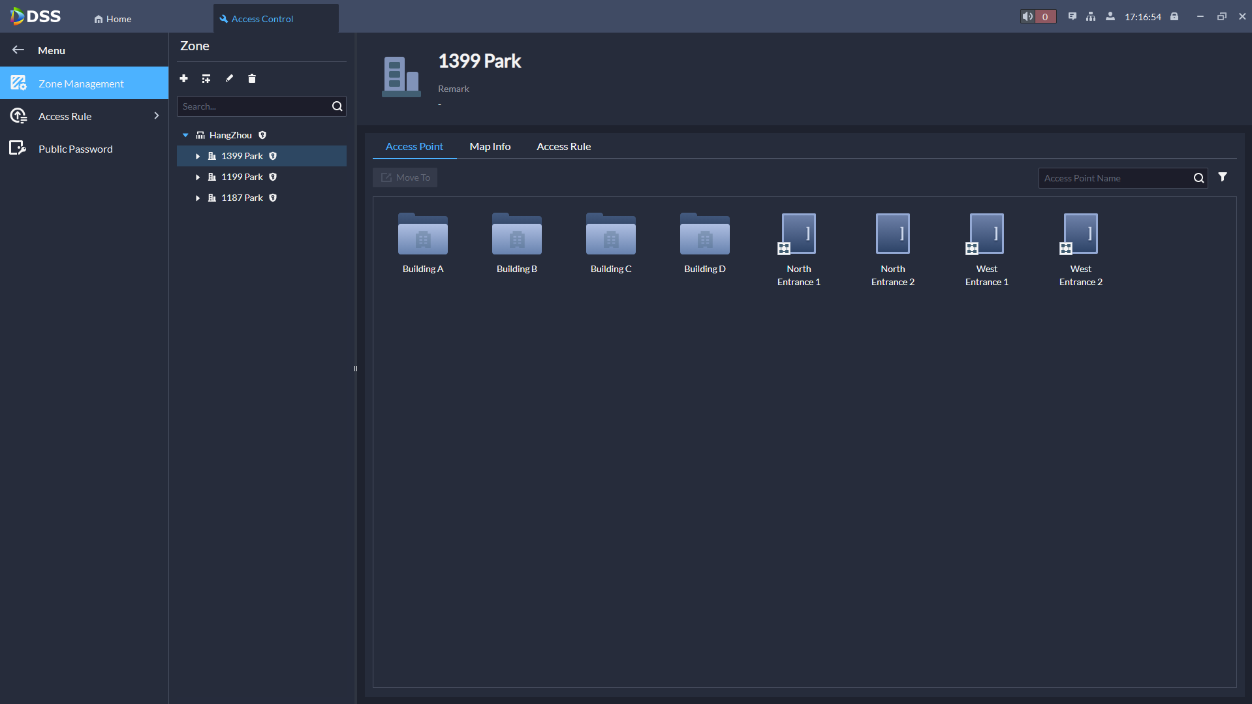
Контроль доступа | Управление зоной
Добавление устройств и конфигурация
Управление персоналом
Управление зоной
Управление правилами
Приложение
Другие
Шаги по использованию Анализа персонала:
Выберите зону
Щелкните правой кнопкой мыши точку доступа в зоне.
Нажмите «Установить как границу».
Повторите шаги 2 и 3, чтобы установить дополнительные границы.
1
2
3

Slide 33
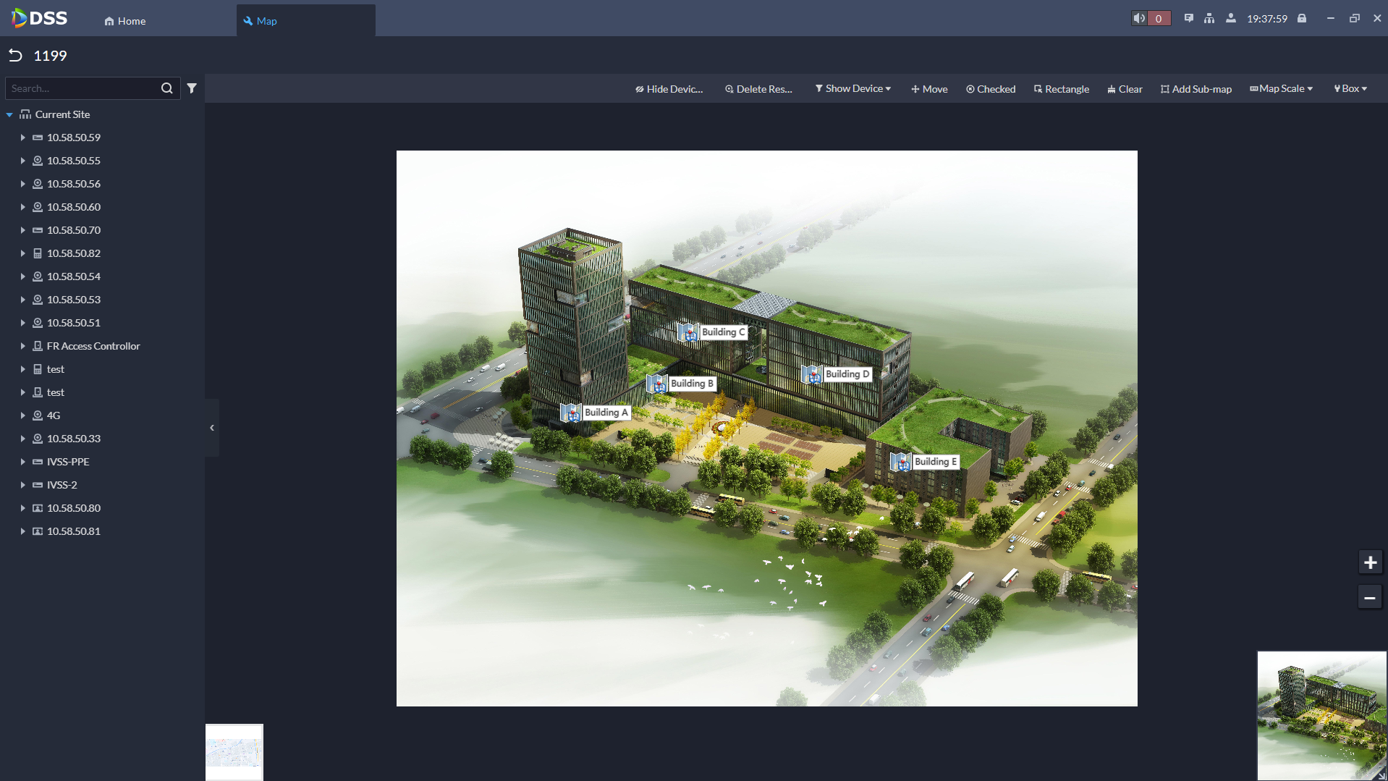
Контроль доступа | Управление зоной
Добавление устройств и конфигурация
Управление персоналом
Управление зоной
Управление правилами
Приложение
Другие
Шаги по настройке электронной карты:
Включите векторную карту или добавьте основную карту
Добавить дополнительную карту на векторную карту или главную карту
Советы:
Для получения более подробной информации о настройке электронной карты, пожалуйста, проверьте «Как использовать Центр мониторинга (Карта).pptx».

Slide 34
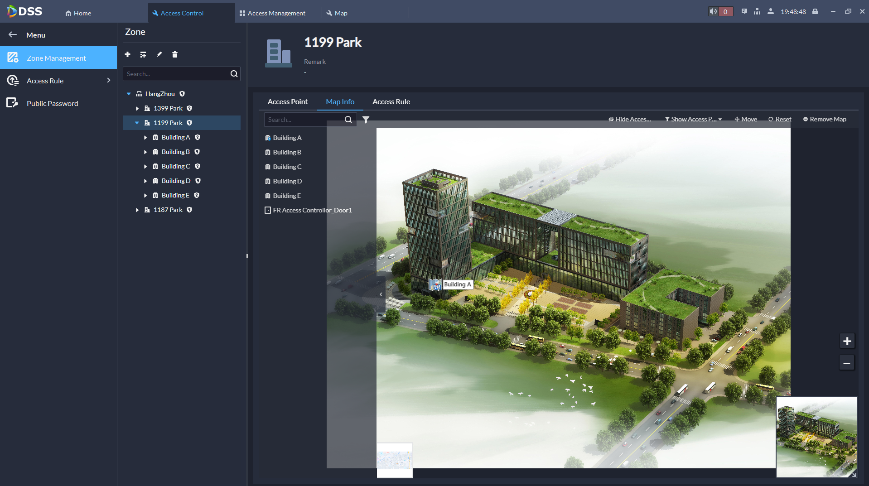
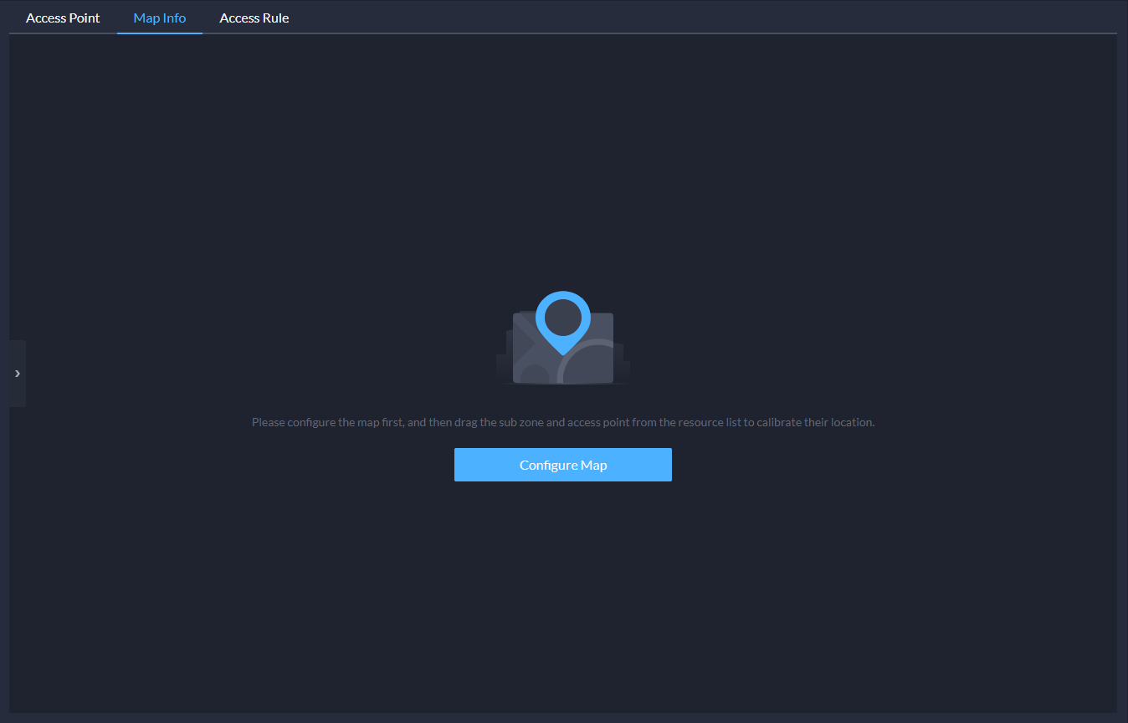
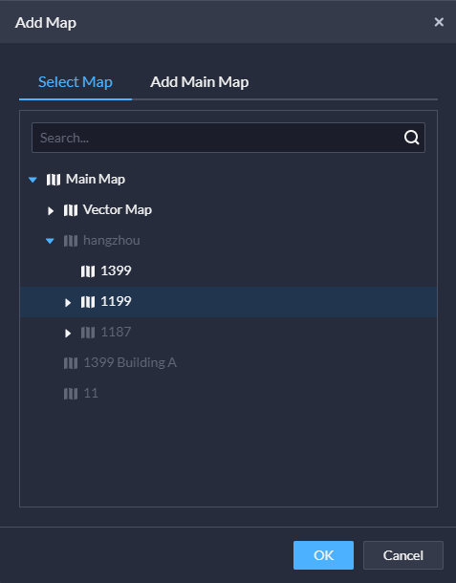
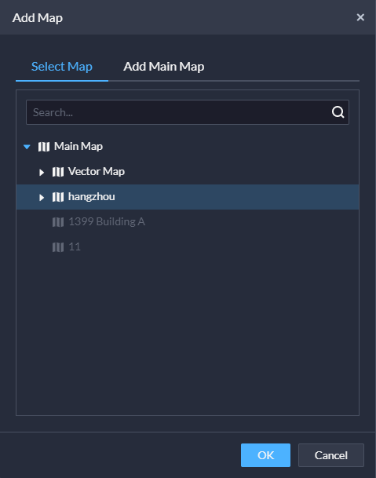
Контроль доступа | Управление зоной
Добавление устройств и конфигурация
Управление персоналом
Управление зоной
Управление правилами
Приложение
Другие
Шаги по настройке карты:
Выберите зону
Нажмите «Информация о карте»
Нажмите «Настроить карту».
Выберите карту или добавьте новую основную карту
Нажмите «ОК»
2
1
4
3
5

Slide 35
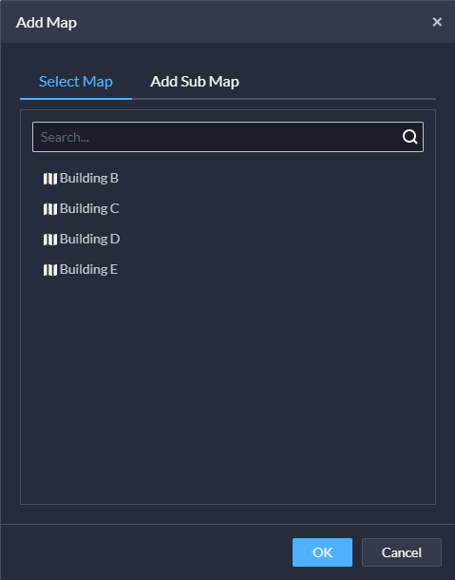
Контроль доступа | Управление зоной
Добавление устройств и конфигурация
Управление персоналом
Управление зоной
Управление правилами
Приложение
Другие
Шаги по настройке карты:
Перетащите подзону или точку доступа на карту.
Если вы перетащите подзону на карту, вы сможете выбрать дополнительную карту или добавить новую подкарту для этой подзоны.
Нажмите «ОК», чтобы сохранить конфигурацию.
6
6
7
8

Slide 36
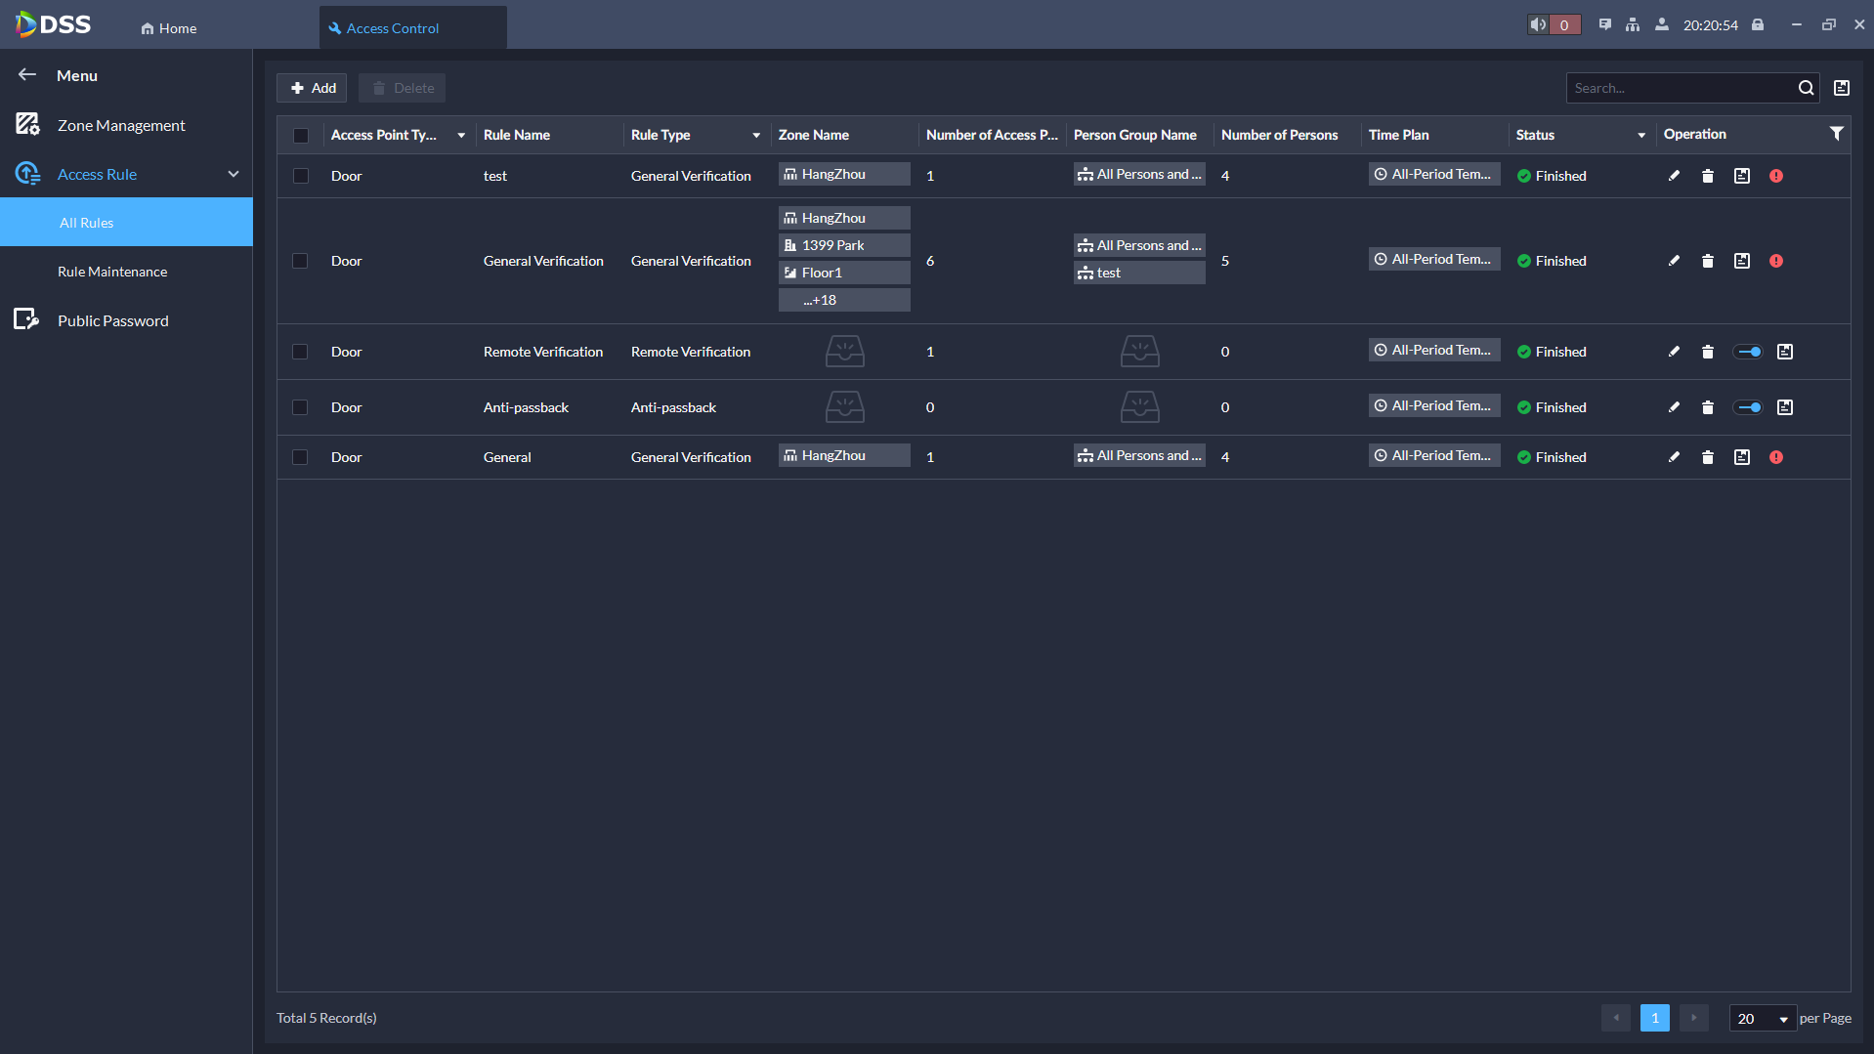
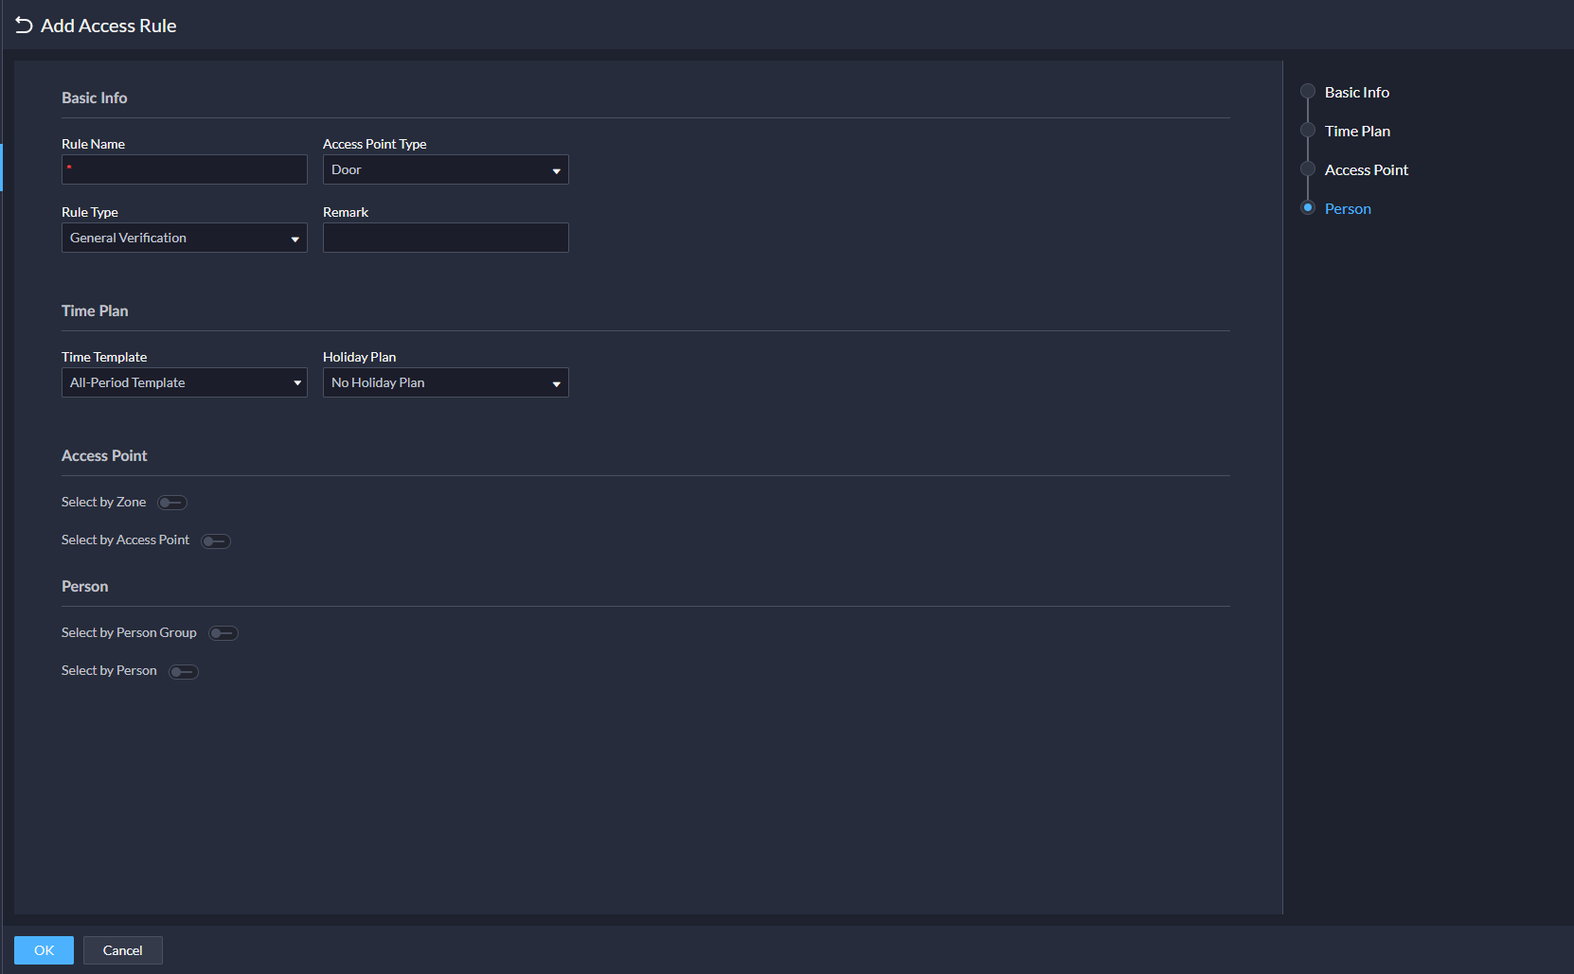
Контроль доступа | Управление зоной
Добавление устройств и конфигурация
Управление персоналом
Управление зоной
Управление правилами
Приложение
Другие
2
1
Шаги по настройке карты:
Нажмите «Правило доступа» -> «Все правила».
Нажмите «Добавить», чтобы добавить новое правило вручную.
Заполните основную информацию (тип правила должен быть «Общая проверка»)
Настроить точку доступа
Настроить человека
Нажмите «ОК», чтобы сохранить конфигурацию.
3
4
5
Советы:
После завершения настройки правила информация о персонале будет отправлена на устройство..

Slide 37
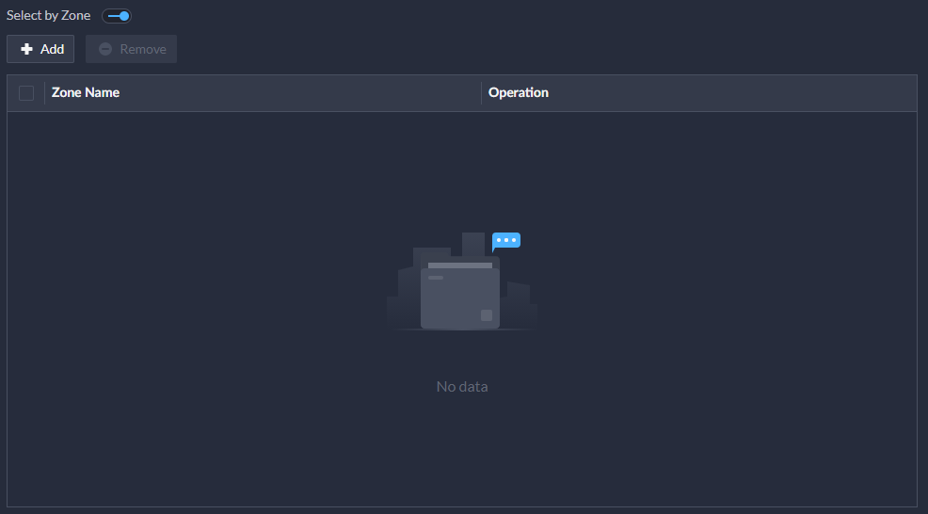
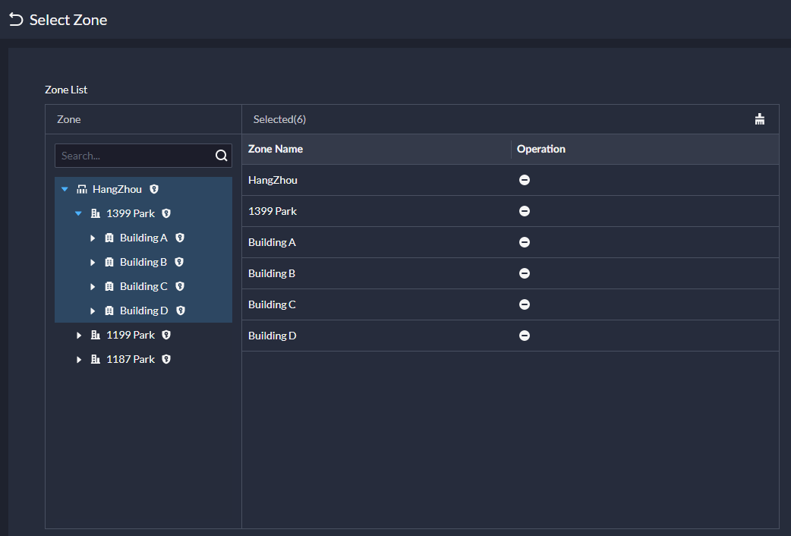
Контроль доступа | Управление правилами
Добавление устройств и конфигурация
Управление персоналом
Управление зоной
Управление правилами
Приложение
Другие
1. Select Access Point by Zone:
4-1
Шаги по добавлению зон:
Включить «Выбрать по зоне»
Нажмите «Добавить»
Выберите зоны и подзоны
Не забудьте нажать «ОК», чтобы сохранить конфигурацию.
4-2
4-3
Советы:
Информация о персонале будет отправлена на устройства в этих зонах.
Если вы выберете родительскую зону, но не выберете подзону, информация о персонале будет отправлена на устройство в родительской зоне, а не на устройство в подзоне.
Notes:
Homeowner Information: 和人员所属的房间号保持一致。配置后门禁模块刷开开门记录和可视对讲模块呼叫记录显示房间号；门禁授权时支持授权房间对应的单元门口机通行权限。
Identification Information:为人员设置开门密码【此处的开门密码只对一代门禁控制器有效。】，组合开门密码，发放卡片或者指纹信息，以及生效时间段，用于开门。
每个人员最多支持发5张卡。支持手动输入卡号发卡和读卡设备发卡。卡号长度支持8位和16位，如果输入卡号位数不足8位或16位（仅二代门禁支持16位卡号），平台默认补0使达到位数要求。例如输入卡号为8004，平台处理为为00008004。如果输入卡号为1000056821，平台处理为0000001000056821。 可设置卡片为胁迫卡

Slide 38
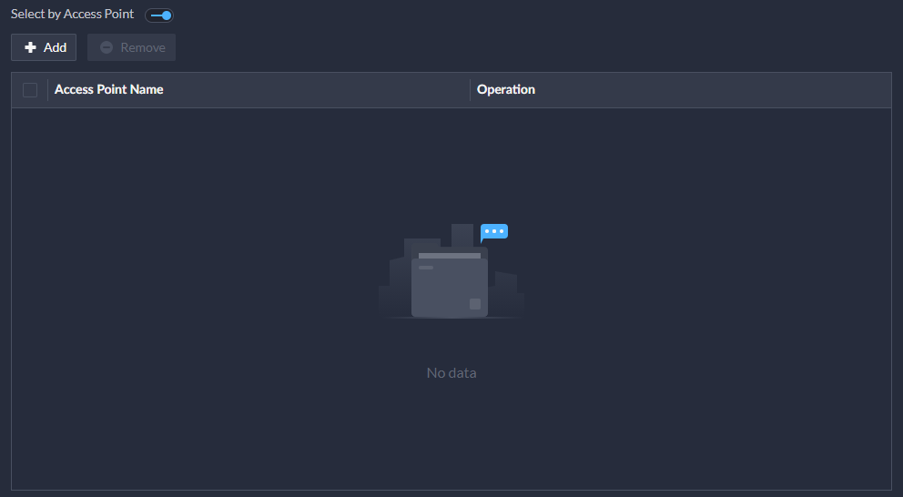
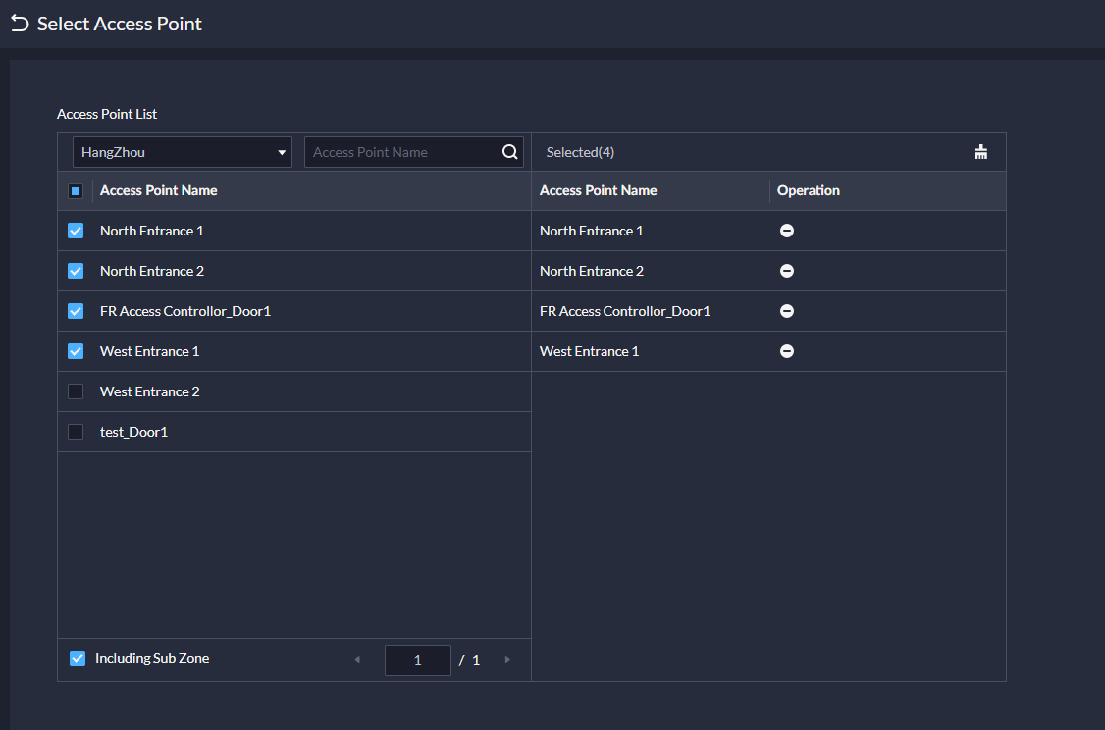
Контроль доступа | Управление правилами
Добавление устройств и конфигурация
Управление персоналом
Управление зоной
Управление правилами
Приложение
Другие
2. Select Access Point:
4-5
Шаги по добавлению зон:
Включите «Выбрать по точке доступа»
Нажмите «Добавить»
Выберите зону
Выбор точек доступа (дверные каналы)
Не забудьте нажать «ОК», чтобы сохранить конфигурацию.
4-6
4-7
4-8
Советы:
Информация о персонале будет отправлена на эти устройства..
Notes:
Homeowner Information: 和人员所属的房间号保持一致。配置后门禁模块刷开开门记录和可视对讲模块呼叫记录显示房间号；门禁授权时支持授权房间对应的单元门口机通行权限。
Identification Information:为人员设置开门密码【此处的开门密码只对一代门禁控制器有效。】，组合开门密码，发放卡片或者指纹信息，以及生效时间段，用于开门。
每个人员最多支持发5张卡。支持手动输入卡号发卡和读卡设备发卡。卡号长度支持8位和16位，如果输入卡号位数不足8位或16位（仅二代门禁支持16位卡号），平台默认补0使达到位数要求。例如输入卡号为8004，平台处理为为00008004。如果输入卡号为1000056821，平台处理为0000001000056821。 可设置卡片为胁迫卡

Slide 39
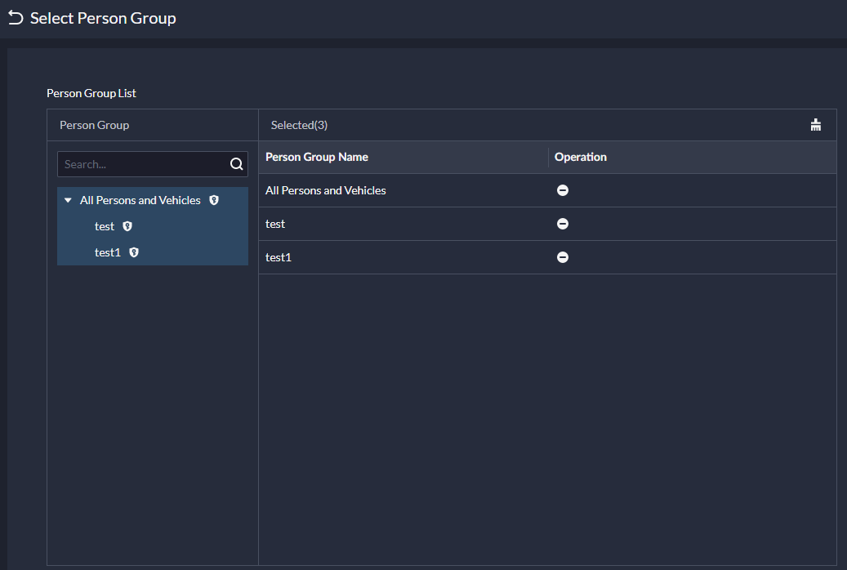
Контроль доступа | Управление правилами
Добавление устройств и конфигурация
Управление персоналом
Управление зоной
Управление правилами
Приложение
Другие
3. Select Person by Person Group:
5-1
Шаги для добавления людей:
Включить «Выбор по группе людей»
Нажмите «Добавить»
Выберите группы людей
Не забудьте нажать «ОК», чтобы сохранить конфигурацию.
5-2
5-3
Советы:
Информация о персонале в этих группах людей будет отправлена на устройство.
Если вы выберете родительскую группу, но не выберете подгруппу, на устройство будет отправлена только информация о персонале родительской группы, а информация о персонале подгруппы не будет отправлена на устройство.
Notes:
Homeowner Information: 和人员所属的房间号保持一致。配置后门禁模块刷开开门记录和可视对讲模块呼叫记录显示房间号；门禁授权时支持授权房间对应的单元门口机通行权限。
Identification Information:为人员设置开门密码【此处的开门密码只对一代门禁控制器有效。】，组合开门密码，发放卡片或者指纹信息，以及生效时间段，用于开门。
每个人员最多支持发5张卡。支持手动输入卡号发卡和读卡设备发卡。卡号长度支持8位和16位，如果输入卡号位数不足8位或16位（仅二代门禁支持16位卡号），平台默认补0使达到位数要求。例如输入卡号为8004，平台处理为为00008004。如果输入卡号为1000056821，平台处理为0000001000056821。 可设置卡片为胁迫卡

Slide 40
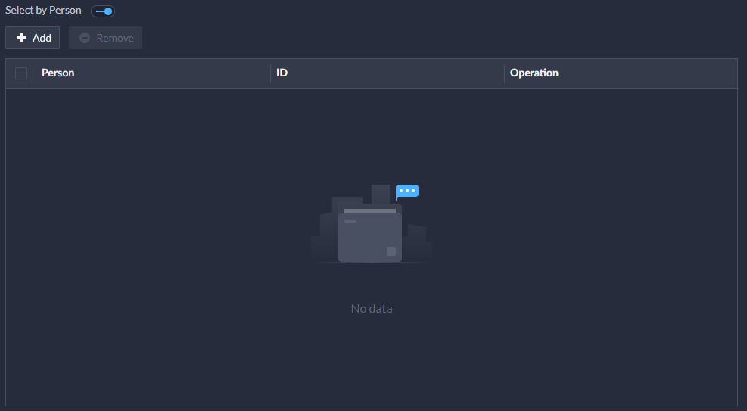
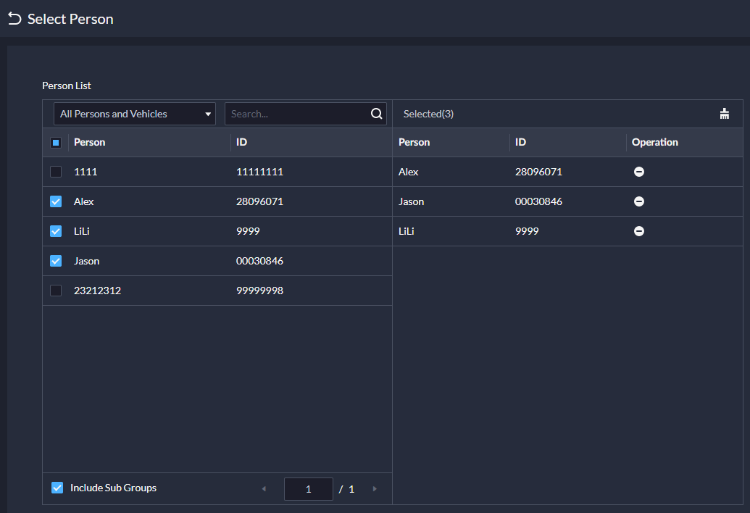
Контроль доступа | Управление правилами
Добавление устройств и конфигурация
Управление персоналом
Управление зоной
Управление правилами
Приложение
Другие
4. Select Person:
5-5
Шаги для добавления людей:
Включить «Выбрать по человеку»
Нажмите «Добавить»
Выберите зону
Выбор точек доступа (дверные каналы)
Не забудьте нажать «ОК», чтобы сохранить конфигурацию.
5-6
5-7
5-8
Советы:
Персональная информация этих лиц будет отправлена на устройство.
Notes:
Homeowner Information: 和人员所属的房间号保持一致。配置后门禁模块刷开开门记录和可视对讲模块呼叫记录显示房间号；门禁授权时支持授权房间对应的单元门口机通行权限。
Identification Information:为人员设置开门密码【此处的开门密码只对一代门禁控制器有效。】，组合开门密码，发放卡片或者指纹信息，以及生效时间段，用于开门。
每个人员最多支持发5张卡。支持手动输入卡号发卡和读卡设备发卡。卡号长度支持8位和16位，如果输入卡号位数不足8位或16位（仅二代门禁支持16位卡号），平台默认补0使达到位数要求。例如输入卡号为8004，平台处理为为00008004。如果输入卡号为1000056821，平台处理为0000001000056821。 可设置卡片为胁迫卡

Slide 41
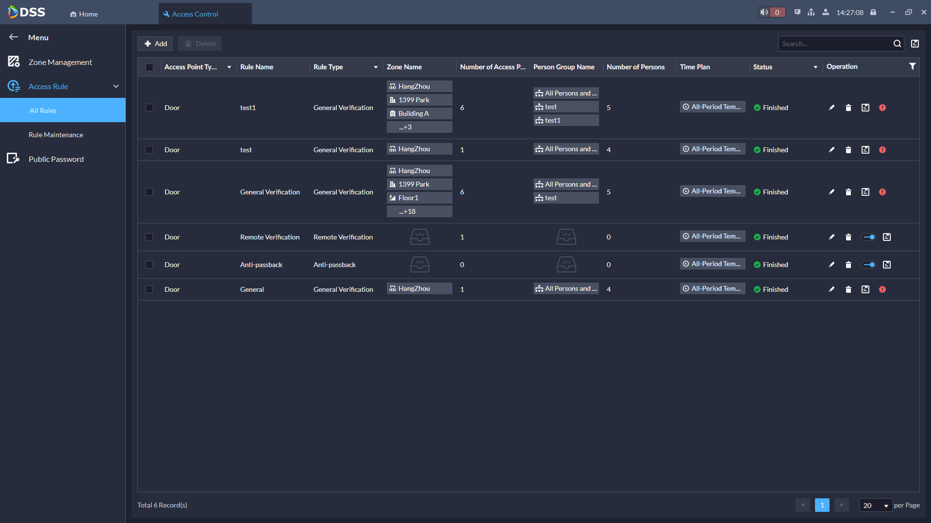
Контроль доступа | Управление правилами
Добавление устройств и конфигурация
Управление персоналом
Управление зоной
Управление правилами
Приложение
Другие
5
Интерфейс управления правилами:
Изменить: изменить правило
Удалить: удалить правило.
Сведения о задаче: Показать список задач для этого правила.
Информация об исключении: Показать информацию об исключении для этого правила.
Задачи: Показать список задач для всех правил.
1
3
2
4
Советы:
Добавление, обновление и удаление правил будет выполняться как задача.

Slide 42
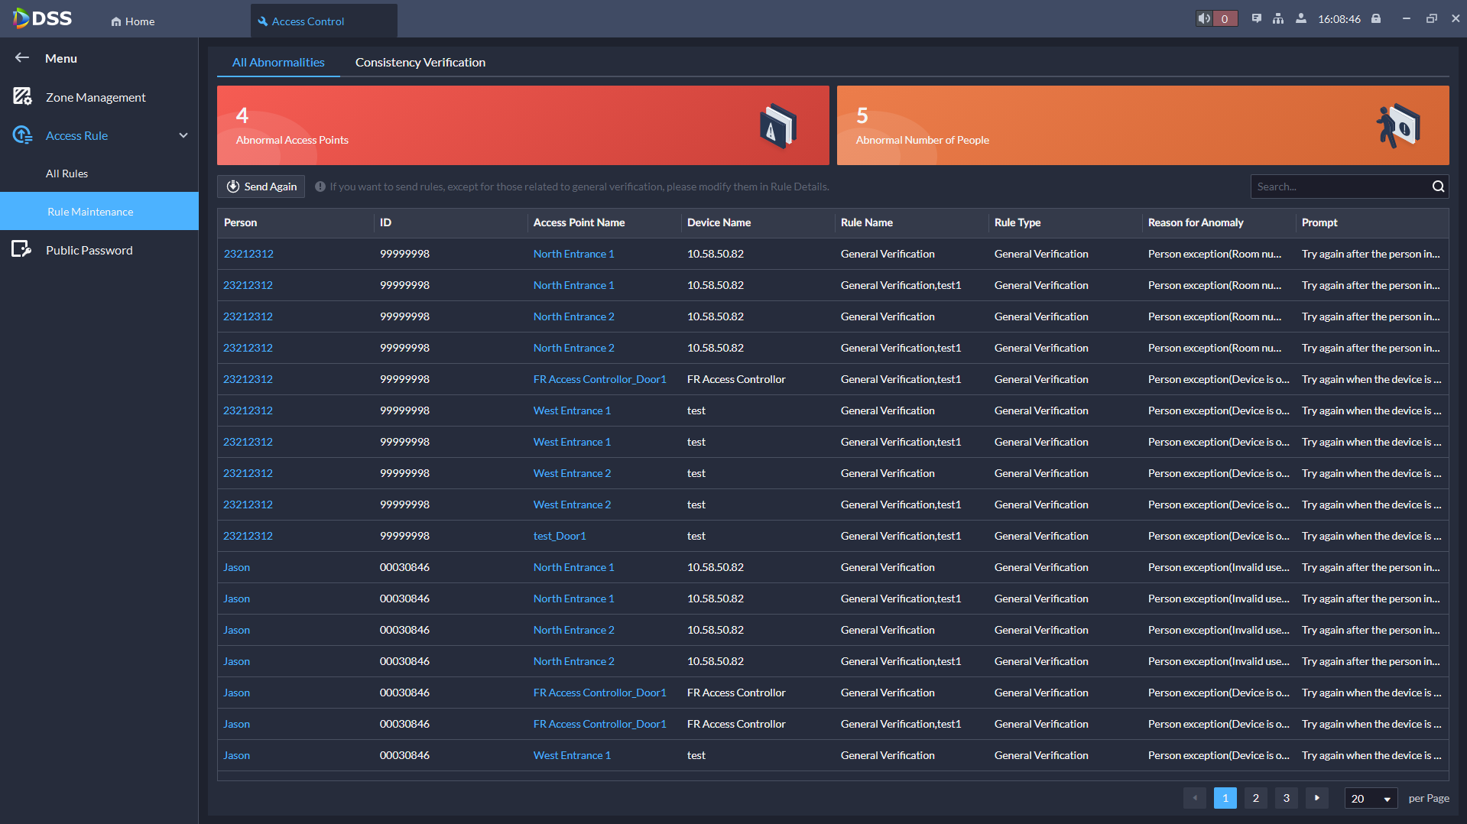
Контроль доступа | Управление правилами
Добавление устройств и конфигурация
Управление персоналом
Управление зоной
Управление правилами
Приложение
Другие
Шаги по использованию обслуживания правил:
Нажмите «Обслуживание правил».
Проверьте причину проблемы и устраните ее
Нажмите «Отправить еще раз», чтобы удалить ненормальные записи.
Подождите несколько минут и нажмите « », чтобы проверить наличие каких-либо аномальных записей.
3
4
1
2
Советы:
На этой странице показаны исключения, возникшие во время выполнения настроенных вами правил.

Slide 43
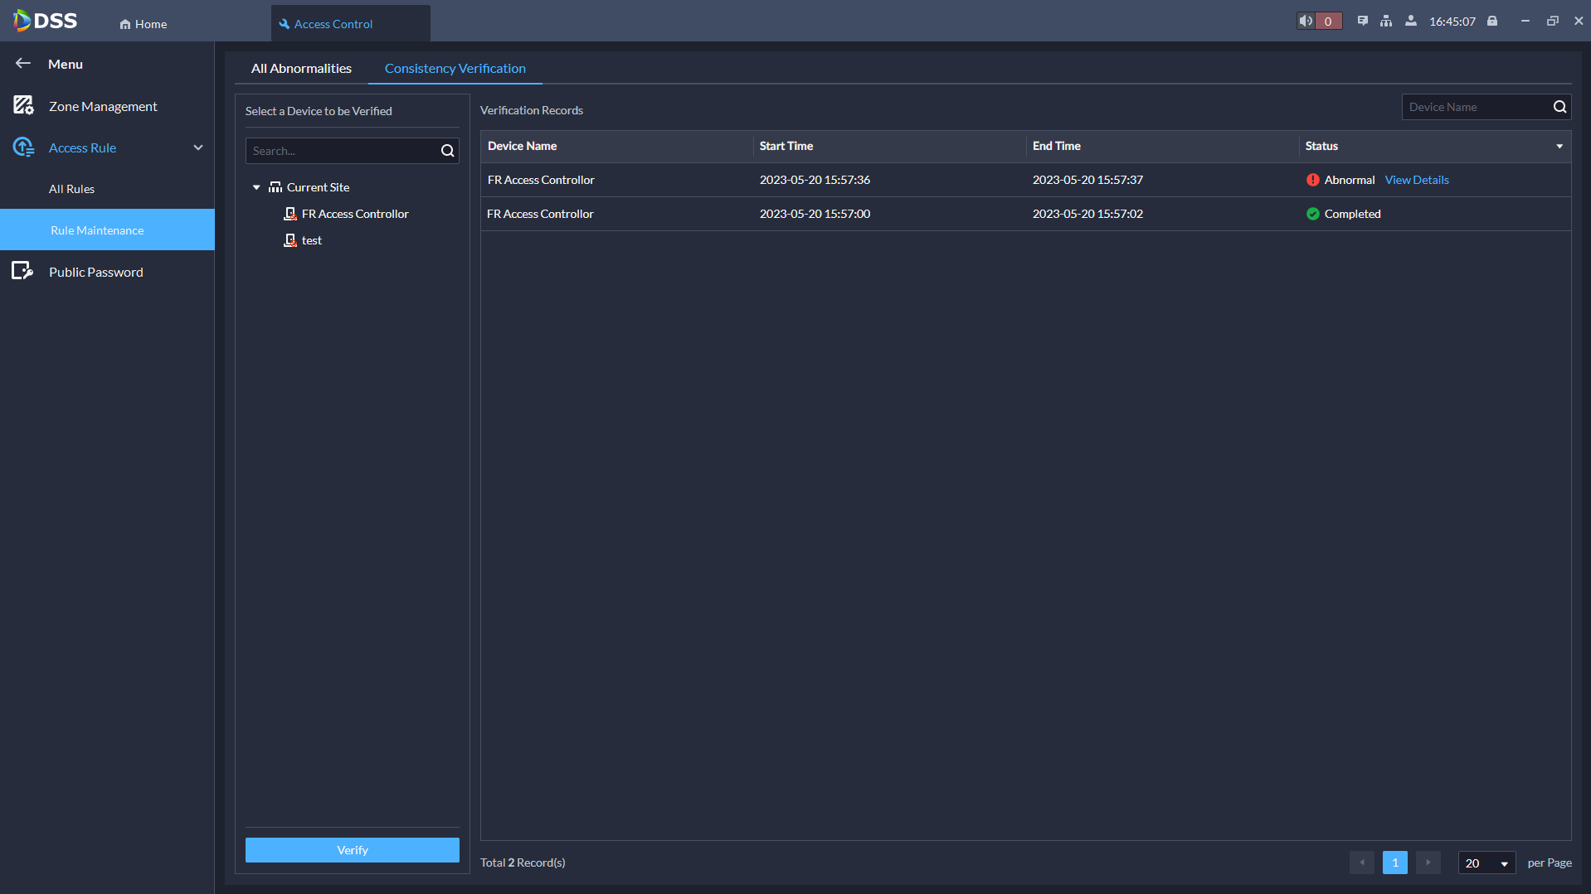
Контроль доступа | Управление правилами
Добавление устройств и конфигурация
Управление персоналом
Управление зоной
Управление правилами
Приложение
Другие
1
Шаги по использованию проверки согласованности:
Нажмите «Проверка целостности».
Выберите одну точку доступа (дверной канал)
Нажмите «Подтвердить»
Если статус этой точки доступа «Ненормальный», нажмите «Просмотреть подробности», чтобы проверить неисправность.
2
4
3
Tips:
This page shows whether the information on the device is completely consistent with the configuration on DSS.

Slide 44
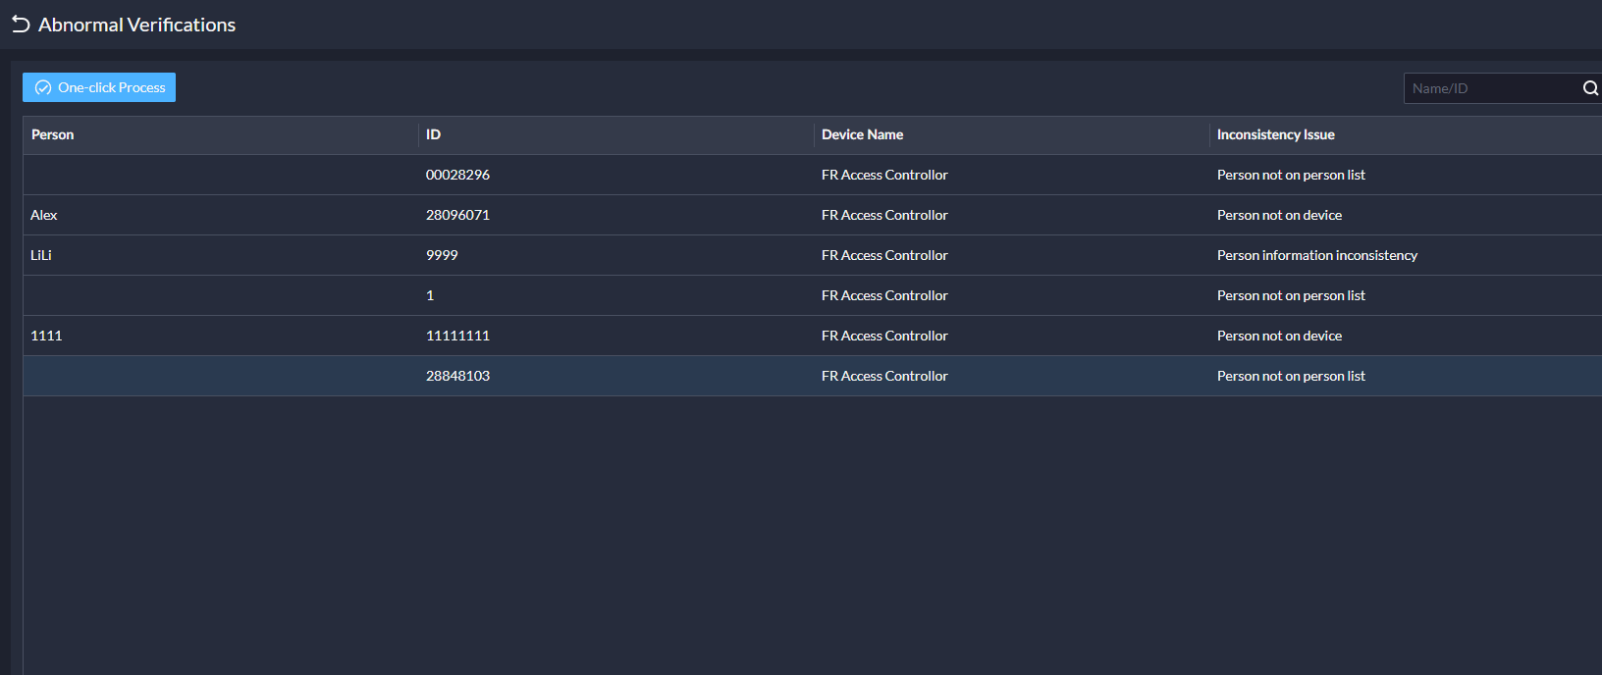
Контроль доступа | Управление правилами
Добавление устройств и конфигурация
Управление персоналом
Управление зоной
Управление правилами
Приложение
Другие
Шаги по использованию проверки согласованности:
5. Нажмите «Обработка в один клик», чтобы исправить все отклонения.
Человека нет в списке людей: DSS удалит этого человека
Человека нет на устройстве: DSS отправит человека на устройство.
Несоответствие информации о человеке: измените информацию на устройстве.
5

Slide 45
Контроль доступа | Приложение
Добавление устройств и конфигурация
Управление персоналом
Управление зоной
Управление правилами
Приложение
Другие
Шаги:
Нажмите «Приложения»
Нажмите «Управление доступом».
2
1

Slide 46
Контроль доступа | Приложение
Добавление устройств и конфигурация
Управление персоналом
Управление зоной
Управление правилами
Приложение
Другие
2
Войдите в «Управление доступом», здесь вы можете открывать и закрывать двери, просматривать соответствующее видео и информацию о событиях, а также просматривать журнал контроля доступа.
Выберите «Панель управления доступом».
Выберите зону, DSS отобразит все точки доступа в зоне (включая подзону).
Вы можете дважды щелкнуть одну точку доступа, чтобы проверить подробности.
Открыть/закрыть дверь, открыть связанный видеоканал, позвонить в VTO (поддерживается только дверным каналом на VTO)
Поддержка просмотра подробной информации о событии, о котором сообщает дверь, включая: информацию о событии, просмотр в реальном времени, снимок, запись и т. д.
Нажмите здесь, чтобы перейти к интерфейсу «Конфигурация контроля доступа».
1
4
3
5
6

Slide 47
Контроль доступа | Приложение
Добавление устройств и конфигурация
Управление персоналом
Управление зоной
Управление правилами
Приложение
Другие
1
Этапы глобального контроля:
Выберите зону
При необходимости нажмите кнопку глобального управления, и эта конфигурация будет применена ко всем точкам доступа в этой зоне.
Нормально открытый
Восстановить
Нормально закрытый
2

Slide 48
Контроль доступа | Приложение
Добавление устройств и конфигурация
Управление персоналом
Управление зоной
Управление правилами
Приложение
Другие
1
2
Шаги по использованию карты:
Выберите зону
Нажмите «Карта», чтобы DSS отобразил карту этой зоны.
Вы можете видеть расположение и состояние точек доступа, а также открывать/закрывать дверь.
3

Slide 49
Контроль доступа | Приложение
Добавление устройств и конфигурация
Управление персоналом
Управление зоной
Управление правилами
Приложение
Другие
2
3
Шаги для поиска записей доступа:
Нажмите «Доступ к записям»
Настроить критерии поиска
Нажмите «Поиск»
Если вы хотите проверить детали записи, нажмите « ».
1
4

Slide 50
Контроль доступа | Приложение
Добавление устройств и конфигурация
Управление персоналом
Управление зоной
Управление правилами
Приложение
Другие
4
Шаги по созданию траектории:
Нажмите « », чтобы добавить записи о событиях во временный список записей.
Нажмите, чтобы открыть список временных записей
Выберите записи, которые использовались для создания траектории.
Нажмите «Создать траекторию».
2
3
1

Slide 51
Контроль доступа | Приложение
Добавление устройств и конфигурация
Управление персоналом
Управление зоной
Управление правилами
Приложение
Другие
7
6
Шаги по созданию траектории:
DSS покажет траекторию движения кадров
Кнопка управления
Стоп/Старт
Повтор
Различные скорости отображения: 1X/2X/4X/8X/16X
Экспорт трека при необходимости
5

Slide 52
Контроль доступа | Приложение
Добавление устройств и конфигурация
Управление персоналом
Управление зоной
Управление правилами
Приложение
Другие
Действия по получению записей с устройства:
Нажмите «Получить записи».
Введите пароль DSS.
Выберите метод извлечения.
Автоматическое извлечение: автоматически извлекает записи за 24 часа до времени синхронизации.
Извлечь сейчас: Извлеките записи, начиная с момента последнего извлечения, которые не были извлечены.
Извлечение по диапазону: выберите диапазон, из которого вы хотите извлечь записи.
4. Не забудьте нажать «ОК», чтобы сохранить конфигурацию.
1
4
4
4

Slide 53
Контроль доступа | Приложение
Добавление устройств и конфигурация
Управление персоналом
Управление зоной
Управление правилами
Приложение
Другие
1
Шаги по использованию Анализа персонала:
Нажмите «Анализ входящих и выходящих людей».
Выберите зону
Настроить время начала
Нажмите «Поиск», и DSS отобразит все записи входа и выхода зоны с момента начала до настоящего времени.
2
3
4

Slide 54
Контроль доступа | Публичный пароль
Добавление устройств и конфигурация
Управление персоналом
Управление зоной
Управление правилами
Приложение
Другие
1
3
Как установить общедоступный пароль:
Войдите в «Конфигурацию контроля доступа».
Нажмите «Открытый пароль».
Добавить нового пользователя
Заполните основную информацию и общедоступный пароль.
Выберите разрешения для соответствующих дверей или видеодомофонов и сохраните их.
2
4
5
Советы:
DSS поддерживает до 1500 общедоступных паролей.
Notes:
一代以卡为核心，二代以门为核心
一代密码解锁：刷卡+密码
二代解锁：用户ID+密码
每个卡一个密码，1000个卡就会有1000个密码，可以重复 二代密码和卡不是强绑定
支持最高权限密码（平台没支持） 二代不支持最高权限密码
假日模式不可对人区别对待，统一规则 二代可以对人区别对待
门禁离线后的报警 一代（门禁控制器）不可选门，必须同开同关 二代可以选门

Slide 55
Контроль доступа | Публичный пароль
Добавление устройств и конфигурация
Управление персоналом
Управление зоной
Управление правилами
Приложение
Другие
1
3
Правило доступа:
Войдите в «Конфигурацию контроля доступа».
Выберите «Все правила».
Нажмите «Добавить»
Выберите тип правила:
Общая проверка
Нормально открытый
Нормально закрытый
Разблокировка от первого лица
Разблокировка нескольких человек
Антивозврат
Многодверный замок
Удаленная проверка
2
4
Примечание:
DSS Express и DSS4004-S2 не поддерживают расширенные правила.
Notes:
一代以卡为核心，二代以门为核心
一代密码解锁：刷卡+密码
二代解锁：用户ID+密码
每个卡一个密码，1000个卡就会有1000个密码，可以重复 二代密码和卡不是强绑定
支持最高权限密码（平台没支持） 二代不支持最高权限密码
假日模式不可对人区别对待，统一规则 二代可以对人区别对待
门禁离线后的报警 一代（门禁控制器）不可选门，必须同开同关 二代可以选门

Slide 56
Контроль доступа | Публичный пароль
Добавление устройств и конфигурация
Управление персоналом
Управление зоной
Управление правилами
Приложение
Другие
Общая конфигурация проверки:
Введите «Имя правила»
Выберите «Тип правила»
Введите «План времени». Выберите «Шаблон времени» и «План отпуска».
Введите «Точка доступа» Выберите по зоне и точке доступа
Введите «Человек» Выберите по группе людей и по человеку
1
2
3
4
5
Notes:
一代以卡为核心，二代以门为核心
一代密码解锁：刷卡+密码
二代解锁：用户ID+密码
每个卡一个密码，1000个卡就会有1000个密码，可以重复 二代密码和卡不是强绑定
支持最高权限密码（平台没支持） 二代不支持最高权限密码
假日模式不可对人区别对待，统一规则 二代可以对人区别对待
门禁离线后的报警 一代（门禁控制器）不可选门，必须同开同关 二代可以选门

Slide 57
Контроль доступа | Публичный пароль
Добавление устройств и конфигурация
Управление персоналом
Управление зоной
Управление правилами
Приложение
Другие
Нормально открытая/закрытая конфигурация:
Введите «Имя правила»
Выберите «Тип правила»
Введите «План времени» Выберите шаблон времени
Введите «Точка доступа» Выберите точку доступа
1
2
3
4
Notes:
一代以卡为核心，二代以门为核心
一代密码解锁：刷卡+密码
二代解锁：用户ID+密码
每个卡一个密码，1000个卡就会有1000个密码，可以重复 二代密码和卡不是强绑定
支持最高权限密码（平台没支持） 二代不支持最高权限密码
假日模式不可对人区别对待，统一规则 二代可以对人区别对待
门禁离线后的报警 一代（门禁控制器）不可选门，必须同开同关 二代可以选门

Slide 58
Контроль доступа | Публичный пароль
Добавление устройств и конфигурация
Управление персоналом
Управление зоной
Управление правилами
Приложение
Другие
Конфигурация разблокировки от первого лица:
Дверь можно открыть только после того, как будет проведена первая карта.
Введите «Имя правила»
Выберите «Тип правила»
Выберите «Обычный» или «Обычный открытый» после разблокировки от первого лица.
Введите «План времени» Выберите шаблон времени
Введите «Точка доступа» Выберите точку доступа
Введите «Человек» Выберите по группе людей и по человеку
1
3
2
4
5
6
Советы:
Чтобы использовать функцию разблокировки от первого лица, тип доступа для людей должен быть общим.
Notes:
一代以卡为核心，二代以门为核心
一代密码解锁：刷卡+密码
二代解锁：用户ID+密码
每个卡一个密码，1000个卡就会有1000个密码，可以重复 二代密码和卡不是强绑定
支持最高权限密码（平台没支持） 二代不支持最高权限密码
假日模式不可对人区别对待，统一规则 二代可以对人区别对待
门禁离线后的报警 一代（门禁控制器）不可选门，必须同开同关 二代可以选门

Slide 59
Контроль доступа | Публичный пароль
Добавление устройств и конфигурация
Управление персоналом
Управление зоной
Управление правилами
Приложение
Другие
Конфигурация разблокировки для нескольких человек:
Дверь можно открыть только после того, как несколько человек проведут свои карты.
Введите «Имя правила»
Выберите «Тип правила»
Введите «План времени»: шаблон по умолчанию на весь период.
Введите «Точка доступа» Выберите точку доступа
Введите «Человек». Выберите по группе лиц и по человеку, выберите из списка лиц.
1
2
3
4
5
Notes:
一代以卡为核心，二代以门为核心
一代密码解锁：刷卡+密码
二代解锁：用户ID+密码
每个卡一个密码，1000个卡就会有1000个密码，可以重复 二代密码和卡不是强绑定
支持最高权限密码（平台没支持） 二代不支持最高权限密码
假日模式不可对人区别对待，统一规则 二代可以对人区别对待
门禁离线后的报警 一代（门禁控制器）不可选门，必须同开同关 二代可以选门

Slide 60
Контроль доступа | Публичный пароль
Добавление устройств и конфигурация
Управление персоналом
Управление зоной
Управление правилами
Приложение
Другие
1
Конфигурация разблокировки для нескольких человек:
Дверь можно открыть только после того, как будут проведены все мультикарты.
Выберите «Список людей».
Выберите «Список групп, который вам нужен»
Настройте разрешения группы.
Вы можете выбрать количество действительных лиц, режим разблокировки (включая карту, пароль, отпечатки пальцев, лицо), уровни работы.
2
3
Советы:
Операции необходимо выполнять в существующем порядке.

Slide 61
Контроль доступа | Публичный пароль
Добавление устройств и конфигурация
Управление персоналом
Управление зоной
Управление правилами
Приложение
Другие
Конфигурация запрета обратного входа:
Записи о входе и выходе должны совпадать друг с другом, как установлено для групп дверей.
Выберите «Тип правила»
Выберите «Тип запрета обратного входа»
Выберите «Сбросить время».
Введите «План времени» Выберите шаблон времени
Введите «Точка доступа» Выберите точку доступа
Установить противолодочные маршруты, открыть двери в соответствии с порядком противолодочных маршрутов, противолодочные группы 2 группы.
1
2
3
4
5
6
Notes:
一代以卡为核心，二代以门为核心
一代密码解锁：刷卡+密码
二代解锁：用户ID+密码
每个卡一个密码，1000个卡就会有1000个密码，可以重复 二代密码和卡不是强绑定
支持最高权限密码（平台没支持） 二代不支持最高权限密码
假日模式不可对人区别对待，统一规则 二代可以对人区别对待
门禁离线后的报警 一代（门禁控制器）不可选门，必须同开同关 二代可以选门

Slide 62
Контроль доступа | Публичный пароль
Добавление устройств и конфигурация
Управление персоналом
Управление зоной
Управление правилами
Приложение
Другие
Конфигурация запрета обратного входа:
Записи о входе и выходе должны совпадать друг с другом, как установлено для групп дверей.
Введите «Имя правила»
Выберите «Тип правила»
Выберите тип запрета обратного входа
Выберите «Сбросить время».
Выберите стратегию автономного выполнения
Введите «План времени». Выберите «Шаблон времени» и «План отпуска».
Введите «Точка доступа» Выберите точку доступа
Выстроить противолодочные маршруты, открыть двери последовательно по противолодочным маршрутам, противолодочные группы 2-4 группы; 16 глобальных противолодочных маршрутов
1
2
3
4
5
6
7
Советы:
Идти только по противолодочному маршруту
Событие, вызывающее открытие противолодочной двери, может быть вызвано только администратором, а затем проверено с первой точки после истечения времени сброса.
Notes:
一代以卡为核心，二代以门为核心
一代密码解锁：刷卡+密码
二代解锁：用户ID+密码
每个卡一个密码，1000个卡就会有1000个密码，可以重复 二代密码和卡不是强绑定
支持最高权限密码（平台没支持） 二代不支持最高权限密码
假日模式不可对人区别对待，统一规则 二代可以对人区别对待
门禁离线后的报警 一代（门禁控制器）不可选门，必须同开同关 二代可以选门

Slide 63
Контроль доступа | Публичный пароль
Добавление устройств и конфигурация
Управление персоналом
Управление зоной
Управление правилами
Приложение
Другие
Конфигурация многодверной блокировки:
Дверь можно открыть только тогда, когда другие двери в той же группе закрыты.
Введите «Имя правила»
Выберите «Тип правила»
Введите «План времени» Выберите шаблон времени
Введите «Точка доступа» Выберите точку доступа
1
2
3
4
Tips:
Multi-door interlock(at most one door can be opened)
Notes:
一代以卡为核心，二代以门为核心
一代密码解锁：刷卡+密码
二代解锁：用户ID+密码
每个卡一个密码，1000个卡就会有1000个密码，可以重复 二代密码和卡不是强绑定
支持最高权限密码（平台没支持） 二代不支持最高权限密码
假日模式不可对人区别对待，统一规则 二代可以对人区别对待
门禁离线后的报警 一代（门禁控制器）不可选门，必须同开同关 二代可以选门

Slide 64
Контроль доступа | Публичный пароль
Добавление устройств и конфигурация
Управление персоналом
Управление зоной
Управление правилами
Приложение
Другие
Удаленная настройка:
Двери можно открыть только после аутентификации со стороны клиента DSS.
Введите «Имя правила»
Выберите «Тип правила»
Введите «План времени» Выберите шаблон времени
Введите «Точка доступа» Выберите точку доступа
1
2
3
4
Notes:
一代以卡为核心，二代以门为核心
一代密码解锁：刷卡+密码
二代解锁：用户ID+密码
每个卡一个密码，1000个卡就会有1000个密码，可以重复 二代密码和卡不是强绑定
支持最高权限密码（平台没支持） 二代不支持最高权限密码
假日模式不可对人区别对待，统一规则 二代可以对人区别对待
门禁离线后的报警 一代（门禁控制器）不可选门，必须同开同关 二代可以选门

Slide 65
Контроль доступа | Публичный пароль
Добавление устройств и конфигурация
Управление персоналом
Управление зоной
Управление правилами
Приложение
Другие
Сдача задачи:
После завершения настройки правила вы можете просмотреть статус и сведения о доставке задачи, а также отредактировать задачу. Если произойдет ошибка, она будет предупреждена и отобразится сообщение об ошибке. Наконец, вы можете повторно выполнить задачу.

Slide 66
Контроль доступа | Публичный пароль
Добавление устройств и конфигурация
Управление персоналом
Управление зоной
Управление правилами
Приложение
Другие
Правила обслуживания
Выберите «Правила обслуживания».
Аномальные точки доступа и аномальное количество людей
Отправить еще раз: вы можете обработать ненормальную информацию в соответствии с причиной исключения, изменить информацию о персонале и правилах дорожного движения на пункте пересечения, а также [Отправить снова] для завершения обработки исключения.
2
1
3

Slide 67
Контроль доступа | Публичный пароль
Добавление устройств и конфигурация
Управление персоналом
Управление зоной
Управление правилами
Приложение
Другие
2
Проверка согласованности:
Выберите оборудование для проверки согласованности данных, проверьте согласованность платформы и персонала оборудования, а также проверьте согласованность количества отпечатков пальцев персонала.
В записях проверки вы можете проверить несоответствие данных и решить проблему несоответствия.
Просмотр деталей и процесс одним щелчком мыши.
3
1

